Slide 1
Hyväksymistestaus ”testausvastuullisena asiakkaat ja loppukäyttäjät”
Hyväksymistestaus
v.4 (2014-08)
Maaret Pyhäjärvi| <maaret@iki.fi> | Twitter: maaretp
Testausasiantuntija @ Granlund Oy | Kouluttaja @ Altom| Ohjelmistotestaus ry | TestausOSY | Agile Finland
Maaret Pyhäjärvi & Erkki Pöyhönen
Nimeä | Attribution (Finland)
http://creativecommons.org/licenses/by/1.0/fi/
http://creativecommons.org/licenses/by/1.0/fi/deed.en

Slide 2
Materiaalista
Lisensoitu Creative Commons Tekijä mainittava lisenssillä
Kokonaisuutta tai osia saa uudelleenkäyttää ja muokata käyttöönsä
Mainittava ”perustuu Maaretin ja Erkin materiaaleihin”.
Myös kaupallinen käyttö sallittu
Kaksi tekijää
Perustana yhteistyössä selkiytetyt viestintätarpeet
Osin näkemyksemme eroavat ja korostamme eri asioita
VISIO JA TAVOITTEET
Kehittämisresurssien hukkaan heittämisen välttäminen
Tekijänoikeuksien nimissä tuhlataan merkittävästi aikaa saman perustiedon uudelleenpaketoinnissa
Materiaalin todellinen arvo on esittäjissä
Käytännön omakohtaiset esimerkit ovat tärkeitä oppimiselle
Keskittyminen edistykseen
Uusi sisältö uuden muodon asemesta edistää testausalaa
Maaret Pyhäjärvi & Erkki Pöyhönen
Nimeä | Attribution (Finland)
http://creativecommons.org/licenses/by/1.0/fi/
http://creativecommons.org/licenses/by/1.0/fi/deed.en

Slide 3






Kouluttajasta
Ohjelmistokehityksen asiantuntija testauspainotuksella ‘95 →
Eri rooleja (testaaja, testausvastaava, opettaja, projektipäällikkö, määrittelijä, kehittäjä)
Eri organisaatioita (Granlund, Ilmarinen, F-Secure, konsultoinnin asiakkaita …)
Onnistunut ja toimiva järjestelmä, ihmisten yhteistyö, jatkuva oppiminen

Slide 4
Kurssin visio
Hyväksymistestausta tekevät pääsääntöisesti henkilöt, jotka eivät ole testauksen ammattilaisia
Kurssin tarkoituksena on tarjota hyväksymistestauksessa mukana oleville tiedot hyväksymistestauksesta kokonaisuutena: sen suunnittelusta ja läpiviennistä huomioiden hyväksymistestauksen erityispiirteet

Slide 5
Sisältö
Hyväksymistestauksen rooli ja merkitys
Testaus järjestelmän tilaajalle ja omistajalle
Monitoimittajaympäristön erityispiirteet hyväksymistestaukselle
Laatutiedon rakentaminen palasille ja kokonaisuudelle
Laadun monet näkökulmat: toiminnallinen ja ei-toiminnallinen testaus; näkyvä toimituslaatu sekä jatkokehityksen helppous
Dokumentaation katselmointien rooli hyväksymistestauksessa
Hyväksymistestauksen suhde muuhun testaukseen: tilaajan ja toimittajan työnjako
Hyväksymistestauksen erot laskunmaksuun ja tuotantoonsiirtoon liittyen
Hyväksymistestauksen erilainen merkitys ketterissä menetelmissä
Onnistuneen hyväksymistestauksen edellytykset
Toimituskokonaisuuksien määrittely ja projektointi
Toimittajan valinta ja sopimukset
Vaatimusten ja odotusten hallinta
Toimittajayhteistyö
Kokonaisjärjestelmän ja osajärjestelmien tunnistaminen
Hyväksymistestauksen organisointi ja puitteet
Testausprosessi suunnittelusta läpivientiin
Toimittajan testauksien tarkastelu osana hyväksymistestausta
Ohjelmistokehityksen luonne, jatkuva muutos ja testauksen toistotarve
Testauksen työmäärät ja tehokkuus tuloksina ja kustannuksina
Riskiohjattu testaus: rajallisen työmäärän kohdistaminen
Havaintokirjausten käsittely ja muutoksista sopiminen
Testausympäristöt, testitapaukset ja testiaineisto
Testauksen hallinta, seuranta ja mittarit
Toistuva hyväksymistestaus ylläpitoluonteiselle kehitystyölle
Testaus vaatimuksia ja odotuksia vastaan
Sovellusalueosaamisen ja liiketoimintaprosessin osaamisen käyttö hyväksymistestauksessa
Vaatimusten järjestelmällinen läpikäynti
Testitapausten merkitys hyväksymistestaukselle
Hyväksymistestausta tukevat testitapaukset
Testitapausten priorisointi hyväksymistestaukselle: mistä tiedetään mikä on tärkeää liiketoiminnalle
Kelpuuttaminen käyttöön vs. todentaminen suhteessa vaatimuksiin

Slide 6
Harjoitus: Hyväksymistestauksen tarve ja tila
Mietitään pienryhmissä hyväksymistestausta, sekä omaa tietämystä ja ymmärrystä hyväksymistestauksen tilasta SWOT-analyysin avulla
SWOT = Strengths, Weaknesses, Opportunies, Threats → vahvuudet, heikkoudet, mahdollisuudet, uhat
Tilanne kurssin alussa – tilanne kurssin lopussa?
Nykytila, pohja
Tulevaisuus, muutos
Vahvuudet
Mahdollisuudet
Heikkoudet
Uhat

Slide 7
Sisältö
Hyväksymistestauksen rooli ja merkitys
Testaus järjestelmän tilaajalle ja omistajalle
Monitoimittajaympäristön erityispiirteet hyväksymistestaukselle
Laatutiedon rakentaminen palasille ja kokonaisuudelle
Laadun monet näkökulmat: toiminnallinen ja ei-toiminnallinen testaus; näkyvä toimituslaatu sekä jatkokehityksen helppous
Dokumentaation katselmointien rooli hyväksymistestauksessa
Hyväksymistestauksen suhde muuhun testaukseen: tilaajan ja toimittajan työnjako
Hyväksymistestauksen erot laskunmaksuun ja tuotantoonsiirtoon liittyen
Hyväksymistestauksen erilainen merkitys ketterissä menetelmissä
Onnistuneen hyväksymistestauksen edellytykset
Toimituskokonaisuuksien määrittely ja projektointi
Toimittajan valinta ja sopimukset
Vaatimusten ja odotusten hallinta
Toimittajayhteistyö
Kokonaisjärjestelmän ja osajärjestelmien tunnistaminen
Hyväksymistestauksen organisointi ja puitteet
Testausprosessi suunnittelusta läpivientiin
Toimittajan testauksien tarkastelu osana hyväksymistestausta
Ohjelmistokehityksen luonne, jatkuva muutos ja testauksen toistotarve
Testauksen työmäärät ja tehokkuus tuloksina ja kustannuksina
Riskiohjattu testaus: rajallisen työmäärän kohdistaminen
Havaintokirjausten käsittely ja muutoksista sopiminen
Testausympäristöt, testitapaukset ja testiaineisto
Testauksen hallinta, seuranta ja mittarit
Toistuva hyväksymistestaus ylläpitoluonteiselle kehitystyölle
Testaus vaatimuksia ja odotuksia vastaan
Sovellusalueosaamisen ja liiketoimintaprosessin osaamisen käyttö hyväksymistestauksessa
Vaatimusten järjestelmällinen läpikäynti
Testitapausten merkitys hyväksymistestaukselle
Hyväksymistestausta tukevat testitapaukset
Testitapausten priorisointi hyväksymistestaukselle: mistä tiedetään mikä on tärkeää liiketoiminnalle
Kelpuuttaminen käyttöön vs. todentaminen suhteessa vaatimuksiin

Slide 8
Hyväksymistestauksen rooli ja merkitys
Rooli ja merkitys = perustiedot hyväksymistestauksesta
Sijoitetaan hyväksymistestaus suhteeseen muun testauksen kanssa
Engl. Acceptance testing
Samaa tarkoittavia termejä:
Hyväksymistestaus (Google: noin 18100 tulosta)
Hyväksyntätestaus (Google: noin 4350 tulosta)
Testaus järjestelmän tilaajalle ja omistajalle
Monitoimittajaympäristön erityispiirteet hyväksymistestaukselle
Laatutiedon rakentaminen palasille ja kokonaisuudelle
Laadun monet näkökulmat: toiminnallinen ja ei-toiminnallinen testaus; näkyvä toimituslaatu sekä jatkokehityksen helppous
Dokumentaation katselmointien rooli hyväksymistestauksessa
Hyväksymistestauksen suhde muuhun testaukseen: tilaajan ja toimittajan työnjako
Hyväksymistestauksen erot laskunmaksuun ja tuotantoonsiirtoon liittyen
Hyväksymistestauksen erilainen merkitys ketterissä menetelmissä

Slide 9
Testaus, laadunvarmistus ja hyväksymistestaus
Perusasiat

Slide 10
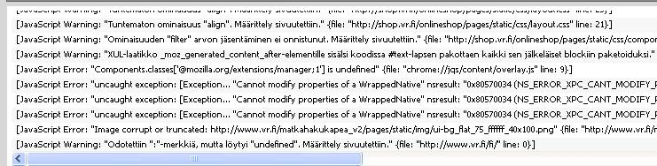
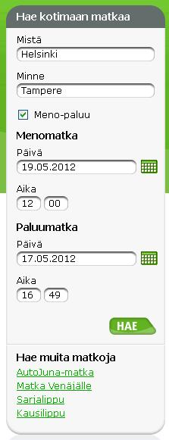
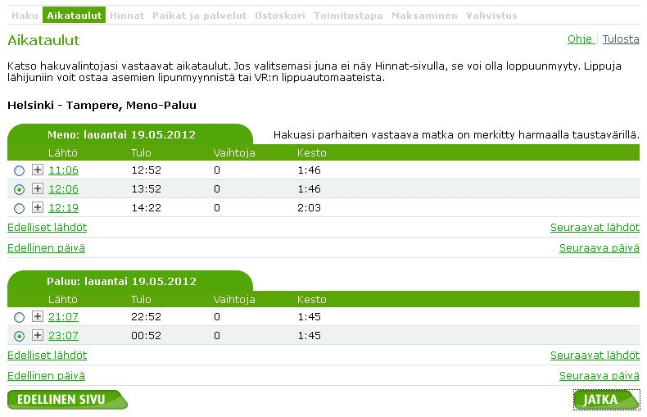
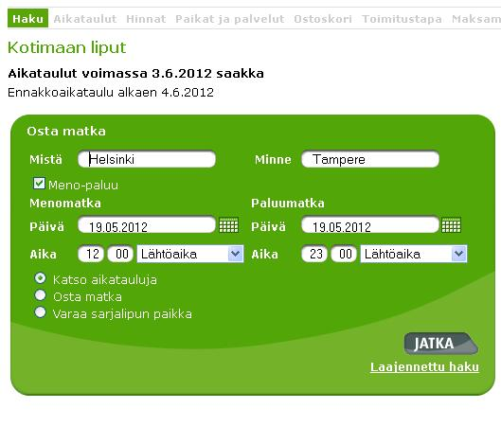
Esimerkillä alkuun...
#1: oletuspaluupäivä kuluva päivä
#2: ajaksi etusivulla ei voi asettaa saapumisaikaa
#3: tarkempi haku != edellinen sivu
#4: päivämäärien sijainti laatikoissaan
#5: saapumisaikavalinta ei toimi
#6: teknisiä virheitä

Slide 11
Hyväksymistestaus Testausvastuullisena asiakkaat ja loppukäyttäjät
Tavoitetila
Todellisuus
Asiakas voi kokeilla päätilanteet ohjelmiston käytölle ja hyväksyä että ohjelmisto on toteutettu, testattu ja ongelmat korjattu toimittajan toimesta
Toimittajan luovuttama versio on hyväksyttävissä tuotantoon laadullisesti
Hyväksymistestaukseen riittää pieni työmäärä
Ei juurikaan raportoitavaa
Asiakas löytää merkittävässä määrin ongelmia ja toimittaja usein osoittaa niiden johtuvan pääasiassa vaatimuksista
Hyväksymistestauksen työmäärä kasvaa – testaus siirtynyt toimittajalta asiakkaalle
Paljon ongelmia raportoitavaksi ja uudelleentestattavaa korjausten jälkeen
Notes:
Huomioitavaa: määrittelymuutosten löytyminen tavoitetilassa.

Slide 12
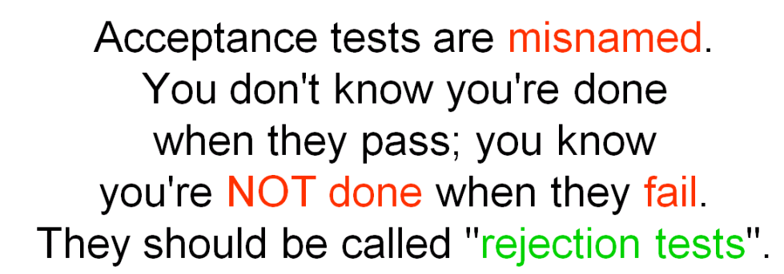
Hyväksymistesteistä
Hyväksymistestaus on ainoa testaustaso, jonka perusluonteeseen ei ole tarkoitus kuulua korjauksia: testausvaihe, ei korjausvaihe.
Korjaus muuttaa hyväksyttävää kohdetta → hyväksymistestaus alkaa uudelleen

Slide 13
Laadunvarmistus:
Mikä tahansa aktiviteetti, joka varmistaa laatua sisältäen riittävät taloudelliset ja tavoitteelliset puitteet laadun tekemiselle, järjestelmälliset estävät varmistelutoimet ja empiirisen todistusaineiston tuloksille useista näkökulmista.
”Menetelmäorientoitunut laatupoliisi”
Testaus:
Mikä tahansa aktiviteetti, joka tuottaa empiiristä todistusaineistoa siitä missä määrin tarkoituksemme, toteutuksemme ja todelliset liiketoimintatarpeemme ovat linjassa keskenään. -- Elisabeth Hendricson
”Investointi laatutietoon”

Slide 14
Testaus on tärkeä palautemekanismi
Merkittävien järjestelmien tekeminen vaatii monta tekijää, joilla kaikilla ei voi olla kaikkia tietoja
Osa tiedoista ”projektin ulkopuolelta”, järjestelmän toimintaympäristö
Testauksessa järjestelmää käytetään kuin oikeasti, pikakelauksella – todellinen kokemus käytöstä, ei vain suunniteltu
Tuotantoon päässeet virheet kalliita
Suorat kustannukset: esim. korjaaminen
Välilliset kustannukset: esim. maine
Onnistuneessa testauksessa taustalla halu / yritys nähdä virheitä – tässä epäonnistuminen tuottaa paremman tiedon.

Slide 15
”Testausmatematiikan” erikoislyhyt oppimäärä
20
16
1639
7±2
Notes:
Lisähuomiona: perinteiset testausvaiheet väärin nimetty, ovat korjausvaiheita. Hyväksymistestaus on ainoa testausvaihe – ja vain mikäli järjestelmätestaus on tuotannonkaltaista.
Boltonin sertifiointi:
"I test.
You observe.
We talk.
You decide".

Slide 16
”Testausmatematiikan” erikoislyhyt oppimäärä
20
16
1639
5±2
Lasten peli ”20 kysymystä” opettaa jotain oleellista testauksesta. Peliin on kaksi vaihtoehtoista strategiaa: kysymysten listaaminen etukäteen kun tiedetään vähiten tai kysymysten esittäminen siten että edellisen vastauksesta saa oppia.
Miksi silti toistuvasti testauksessa pelaamme ”hölmöllä” strategialla?
Testauksen kansanviisauksiin kuuluu tarve miettiä odotettuja tuloksia yksityiskohtaisesti etukäteen – pelkona sokeus . Testauksen kohteena on odottamattomat ongelmat.
Miksi siis sijoitamme merkittävän osan projektibudjeteista virheiden löytymisen todennäköisyyden pienentämiseen?
http://viscog.beckman.illinois.edu/flashmovie/15.php
http://www.dothetest.co.uk/whodunnit.html
Sama ei ehkä olekaan sama jos jokin muuttuja on eri lailla. Testaus ei ole kaiken kattamista suhteessa määrittelyyn, vaan sen ajattelua että ”onko tämä ongelma, onko se oleellinen”. Ei läpi / ei läpi.
Ihmisen muisti on rajallinen - ”human envelope” - tutkitusti ja tunnetusti varsin rajoitettu. Tarvitsemme dokumentaatiota tueksi, erityisesti paineen alla. Dokumentaatio on merkittävä kustannuserä, jolla vain pieni osa tiedosta välittyy. Miksi emme luo dokumentaatiota ajankohtina jolloin ymmärrämme tarpeet parhaiten?

Slide 17
Määrittelyt ja hyväksymistestaus
Limupeli – määrittelyn perussäännöt
sopimushyväksynnästä käyttökelpoisuuden hyväksyntään;
muutetun kohdan hyväksynnästä sivuvaikutuksettomuuden hyväksyntään
Kuinka suhtaudumme vaatimuksiin…
..ja mihin vaatimukset perustuvat

Slide 18
Valmiusasteen mittaaminen testauksen kautta
Määrittelyn näkökulma
Tuotantokelpoisuuden näkökulma
Mikä % toimii määrittelyjen mukaisesti?
Mikä % voidaan siirtää tuotantoon?
Ero
= riski!
Vaatimus- kattavuus
Läpäistyt tuotantoske-naariotestit
Asiakas-toimittajasuhteessa toimittaja ei välttämättä tarkastele asiaa tuotantoskenaarioiden näkökulmasta.

Slide 19
The ”Beer Game” Lähde mukaillen: James Bach
Can I get a beer, please?
Waiter comes and pours a bucket of beer to your head. Not what you wanted, so make your order more specific.
Can I get a beer in glass on the table, please?
Waiter brings you a shot glass of beer. Still not what you wanted, so make your order more specific.
Can I get a beer in a pint glass on the table, please?
Waiter brings you a pint glass of boiling beer.
Can I get a cold beer in a pint glass on the table, please?
Waiter brings you a pint glass of frozen beer.
Can I get a 8C degree beer in a pint glass on the table, please?
Waiter brings you a pint glass of 8C degree beer, but the glass has a tennis ball inside it.
Can I get a 8C degree beer in a pint glass that does not contain any other objects on the table, please?
Goes 30 minutes and you do not get anything. So you ask from waiter what is taking so long? Waiter explains that the kitchen is building a new dust free room, and it will take some days to get your beer without any objects.
Can I get a 8C degree beer in a pint glass that does not contain any big size other objects but small particles are ok on the table, please?
Waiter brings you a pint glass of 8C degree beer. And warns you that it has some small residue of plutonium in it.
What Should We Learn from This?

Slide 20
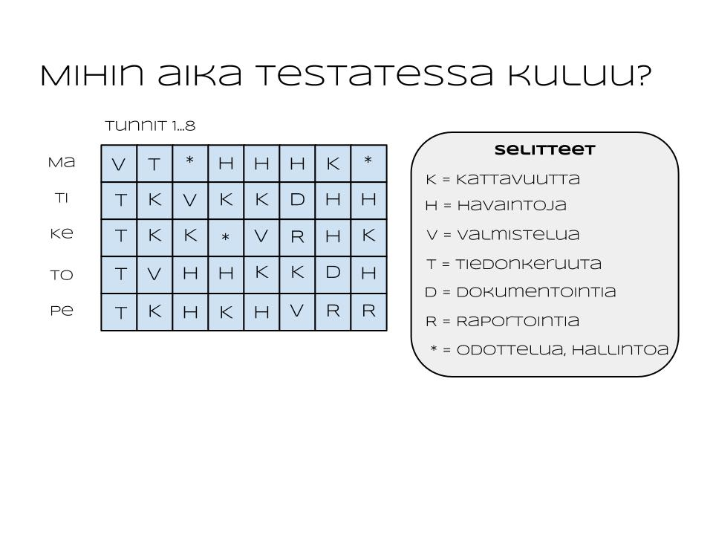
Testaaminen vs. korjaaminen
5/40 =12.5 %
Notes:
Jokainen havainto pakottaa testaamaan saman – ja monta jo testattua asiaa – uudelleen.

Slide 21
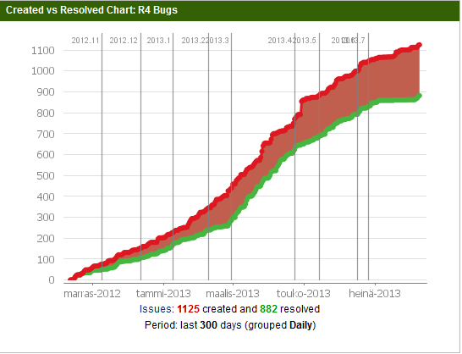
Testaus ei auta jos korjaaminen ei kuulu kuvioon

Slide 22
Hyväksymistestauksen puolet
HYVÄKSYMISTESTAUS EI VAIN KÄYTTÄJÄTESTAUSTA
Liiketoiminnan hyväksymistestaus
Muu hyväksymistestaus
Teknisluonteinen toiminnallisuuden laadunvarmistus
Käyttäjän näkökulma
Tuotannon tuen näkökulma
Ei-toiminnallinen testaus
MONENTASOISTA POHJAMATERIAALIA HYÖDYNNETTÄVÄNÄ
Omat syyt / tarpeet / odotukset
”Hankkeen / projektin asettaminen”
Jaetut syyt / tarpeet / odotukset
”Liiketoiminnan vaatimukset”
Kirjatut ja seuratut tarpeet ja rajaukset
”Tarkennetut määrittelyt”
Toiminnalliset
Ei-toiminnalliset
Pienin merkitys hyväksynnässä

Slide 23
Hyväksymistestaus
Suunnittelu
Puitteiden sopiminen
Budjetti
Hankinnat ja rekrytoinnit
Versioiden toimituslogistiikka
Valmistelu
Vaatimusten lajittelu ja laajentaminen
Testiaineiston luominen, kerääminen, lajittelu ja sopiminen
Testaaminen
Havaintojen tekeminen, kirjaaminen, luokittelu
Testauksen etenemisen arviointi
Korjauksien varmistaminen, regressiotestaus
Hyväksymispäätöksen tekeminen
Testauksen riittävyyden arviointi
Testauksen tulosten tarkastelu
Tavoitteet ja kohdistus
Toimittajan testauksen arviointi

Slide 24
WHY do testers look both ways when crossing a one-way street?
It may be one-way on this corner, two ways on that corner.
You may only *think* it's a one-way street.
Someone might be backing up
Ears don't warn you when a bicycle is coming the wrong way.
They realize people can be fooled by preconceptions.
When helping someone, you've extra duty to seek improbables.
Source: Various tweets by testers in 2010.

Slide 25
Hyväksymistestaus ketterissä menetelmissä
Kun samoja sanoja käytetään hieman eri merkityksessä...

Slide 26
Hyväksymistestauksen erilainen merkitys ketterissä menetelmissä
Perinteisesti:
Yksikkötestaus
Koodi on yksikkö
Jokaisella koodipalalla on omistaja, palan testaaminen muista irrallaan on yksikkötestausta
Hyväksymistestaus
Jotain mitä asiakas tekee projektin lopuksi
Ketterissä menetelmissä:
Yksikkötestaus
Yksikkö on toiminnallisuus joka koodiin toteutetaan
Yhteisen koodiomistajuuden mukaantulo mahdollistaa yksiköiden laajemman ajattelun
Hyväksymistestaus
Mikä tahansa korkeamman tason testi järjestelmälle
Jatkuva hyväksyntä julkaisua varten ideana
Asiakashyväksynnän voi rytmittää jokaiseen inkrementtiin tai sovituin väliajoin.

Slide 27
Hyväksymistestiohjattu kehitystapa (ATDD = Acceptance Test –driven Development)
Esimerkki
Monta nimeä:
Specification by Example
Executable Requirements
Behavior-Driven Development
Perusidea:
Vaatimukset (tarinat) tarkennetaan määrämuotoisilla esimerkeillä, jotka automatisoidaan toteutuksen rinnalla.
Asiakas on kriittinen esimerkkien tuottamisessa. Sen sijaan niiden automatisointi testeiksi voi hoitua toimittajan puolesta.

Slide 28
Hyväksymistestaus vs. toimittajan tekemä testaus
Kokonaiskuva

Slide 29
Kun mukana on useita organisaatioita...
Järjestelmään ja palveluun julkisesti liitettävä organisaatio
”Asiakas”
Hyväksymis-testaus ja järjestelmä-testaus tekemisen kannalta vastaavia, mutta näkökulmiltaan eroavia.
Roolina laadukas toteutus
Roolina hyväksyntä
Järjestelmään ja palveluun taustalla toteutuksen osalta liittyvä organisaatio
”Toimittaja”

Slide 30
Hyväksymistestauksen erityispiirteistä Testaajien osaaminen ja saatavuus
Osaamisen hyödyntäminen työn optimoinnissa
Toteutusorganisaatiossa usein puutteellinen liiketoimintaosaaminen
Liiketoimintaosaajat eivät välttämättä tunne testausta ja joko testaavat liian vähän (yleisin) tai liikaa
Ohjattava oikeat tehtävät molemmille puolille
Saatavuusasioiden ratkominen
Liiketoimintaosaajat ”lainassa” osapäiväisesti tekemisen ajan
Rajallinen perehtymisaika ja rajallinen aika testien tekemiseen

Slide 31
V-malli – testauksen tasot
Vaatimukset
Hyväksymis-testaus
Määrittely
Järjestelmä-testaus
Tekninen suunnittelu
Integrointi-testaus
Testien suunnittelu
Testien ajaminen ja korjaustyö
Ohjelmointi
Yksikkö-testaus

Slide 32
Testaustasojen tyypilliset merkitykset
Tyypillinen organisointi
kokonaisuus
Hyväksymistestaus
Asiakas/ käyttäjä
Testauksen kohteena olevan kokoonpanon laajuus
Järjestelmätestaus
Testaaja
Integrointitestaus
Toteuttajat yhdessä
Yksikkötestaus
Kukin toteuttaja
osa
Ympäristöjen edustavuus
osa
kaikki
Notes:
32
Lisäksi usein nähdään tasojen tarkoittavan että tietyn tasoinen dokumentaatio testataan tietyllä tasolla – eli tiettyä kokoonpanon laajuutta vastaavat määrittelyt ja kuvaukset varmennetaan.
Yksikkötestauksessa keskitytään yksikköön, jonka toteuttaja on tehnyt. Hyväksymistestauksessa ja periaatteessa mahdollisuuksien mukaan myös järjestelmätestauksessa keskitytään koko laajuuteen – ihan koko laajuutta ei aina vaan saa ennen kuin on loppukäyttäjien ympäristössä.
Ympäristöjen edustavuus näkyy yleisesti siinä että jos on useita laitteisto&ohjelmistoympäristökonfiguraatioita, on tyypillistä että ne katetaan korkeammilla testaustasoilla.
Lisäksi kullekin tasolle tyypillisesti tulkitaan merkityksiä siihen kuka testauksen tekee – eli niitä käytetään kuvaamaan suoraan tarvittavien testausryhmien tarvetta. Organisoida voi kuitenkin monella tavalla.

Slide 33
Todelliset erot tasoissa
Ympäristö & aineisto
Ehkä vain toisella on oikeasti käytettävissään realistinen ympäristö ja tuotannon kaltainen aineisto
Ehkä vain toisen sovitaan katsovan realistisessa ympäristössä
Ihmiset & osaaminen
Ehkä vain toisella on käytettävissään liiketoimintaosaamista jolla tärkeitä virheitä todella löydetään
Sopimiskysymys
Ehkä toimittaja vapautetaan ajattelemasta kelpuutusta ja keskittymään todentamiseen suhteessa näkyviin vaatimuksiin
Asiakaskohtaisia järjestelmiä kehitettäessä järjestelmän laatuun liittyvät ongelmat ovat yleensä asiakkaan riski, ja siten pelkästään toimittajan tekemä testaus ei yleensä riitä asiakkaalle
Hyväksymistestausta suunniteltaessa asiakkaan tulisikin aina miettiä, mitä riskejä ja seurauksia ohjelmiston virheillä voi olla.

Slide 34
Termistö
Testaustaso tarkoittaa testausta yhdistävää tarpeellista ja muista tasoista eroavaa näkökulmaa, joka jatkuu projektin läpi
Hyväksymistestaus: tilaavan organisaation näkökulma
Järjestelmätestaus: toimittavan organisaation näkökulma kokonaisuuden toimivuuteen
Integrointitestaus: toimittavan organisaation näkökulma tarvittavien palojen yhdistämisen onnistumiseen
Yksikkötestaus: toimittavan organisaation näkökulma jokaiseen tekemäänsä muutokseen
Testausvaihe
Ajallisesti rajattu ja organisoitu testausponnistus
Voi
leikata useita tasoja sekä
olla useita tasolla
Testaustyyppi
Ryhmä testausaktiviteetteja, joilla yhteisiä ominaisuuksia
voi sijoittua yhdelle tai useammalle tasolle,
olla oma vaiheensa tai osa jotain vaihetta
Testaustyyppien tarpeellisuus järjestelmätyyppiin perustuvaa
Testausvaiheiden sisältö eroaa, joten se on tyypiltään kertaluonteinen eikä jatkuva. Jokainen vaihe suunnitellaan sisällöllisesti erillisenä.
Testaustoiminnasta tekee jatkuvaa (taso) tarve regressiotestaukseen ko. näkökulmassa

Slide 35
Tasot, vaiheet ja tyypit, yksi rytmitys
Hyväksymistestaus
Järjestelmätestaus
Integrointitestaus
regressio
Yksikkötestaus
regressio
Notes:
35
laatikot – vaiheita
vaaleat laatikot – jaettuja vaiheita
pallo – testauksen suunnitteluvaihe
tähti – esim. suorituskykytestaus integrointitestauksessa ja varmistukset osana vielä hyväksymistestauksen suoritusta
Korosta että taso yleensä eniten kuitenkin viittaa vastuun kohdistamiseen tiettyyn ryhmään ihmisiä – tapa allokoida resursseja tavoitteisiin ryhmitellen.
--
laatikot – vaiheita
vaaleat laatikot – jaettuja vaiheita
pallo – testauksen suunnitteluvaihe
tähti – esim. suorituskykytestaus integrointitestauksessa ja varmistukset osana vielä hyväksymistestauksen suoritusta
Korosta että taso yleensä eniten kuitenkin viittaa vastuun kohdistamiseen tiettyyn ryhmään ihmisiä – tapa allokoida resursseja tavoitteisiin ryhmitellen.

Slide 36
Testaustasot ja –vaiheet, eroja projekteissa
Järjestelmän tilaajien testaus (TASO: HYVÄKSYMISTESTAUS)
Asiakastestaus (VAIHE)
Hyväksymistestaus
(VAIHE)
Asiakastestaus
(VAIHE)
Järjestelmän toimittajien testaus
Järjestelmätestaus (TASO)
Inkrementaalinen järjestelmätestaus (VAIHE)
Järjestelmätestaus (VAIHE)
Kokoava järjestelmätestaus (VAIHE)
Yksikkö- ja integrointitestaus (TASOT)
Yksikkötestaus - uuskehitys (VAIHE)
Integrointitestaus (VAIHE)
Yksikkötestaus - virhekorjaus (VAIHE)

Slide 37
Huomioita tasoista ja vaiheista
Toimintatavassa voi olla asiakkaan ja toimittajan yhteisiä vaiheita (yhdistävät järjestelmä- ja hyväksymistestaustasoja)
Monitoimittajaympäristöissä on useiden toimittajien yhteisiä vaiheita osana samaa testaustasoa
Vrt. kokoava järjestelmätestaus ennen hyväksymistestausta
Vaiheiden organisointi on projektikohtaista perusperiaatteiden puitteissa
Joskus asiakas maksaa korjaukset löytämistään havainnoista. Joskus toimittaja maksaa korjaukset asiakkaan löytämistä havainnoista, jopa korvauksia asiakkaan käyttämästä testausajasta (harvoin).

Slide 38
Hyväksymistestauksen erot laskunmaksuun ja tuotantoonsiirtoon liittyen
Sopimushyväksymistestaus
Alunperin asetetut ja muutoshallinnalla muutetut vaatimukset
Havainnot
Tuotantoonhyväksymis-testaus
Odotettu lisäarvo, ei esteitä tuotantokäytölle
Mitä velvotteita ja vastuunsiirtoja hyväksymiseen tässä kohden liittyy?
Hyte-korjaukset
Takuu-korjaukset
Ylläpito-korjaukset

Slide 39
Dokumentaation katselmointien rooli hyväksymistestauksessa
Katselmoi, mieluummin kuin määrittele testitapauksia virheellisiin vaatimuksiin pohjaten.
Vertaiskatselmointien virheenpoistoteho 60 % Perspektiivipohjaisesti suunnattujen teho 35 % enemmän.
→parhailla katselmoijilla 20 % virheistä menee läpi testaukseen saakka.
Virheet eivät ole tasa-arvoisia. 80 % vältettävissä olevasta korjaustyöstä tulee 20 %:sta koodia.
Notes:
39

Slide 40
Järjestelmätestauksen ja hyväksymistestauksen ero
Merkittävä osuus työmääristä kehityksen ja järjestelmätestauksen aikana käytettään vähemmän yleisiin toimintoihin ja virhekäsittelyyn.
Järjestelmätestaus keskittyy järjestelmään toteutuskoko-naisuutena ja pyrkii varmista-maan kaiken kehityksen aikana tehdyn työn lopputuloksen.
Testattava järjestelmä
Hyväksymistestaus keskittyy todelliseen liiketoimintaprosessiin ja järjestelmän soveltuvuuteen todellisiin käyttötilanteisiin.
Käyttäjien enemmistö tarvitsee vain osajoukkoa kaikesta toteutetusta normaalitilanteissa.
Hyväksymistestauksen ja järjestelmätestauksen keskinäisen suhteen määrittämisessä olennainen kysymys onkin:
Mitä odottamattomista ongelmista voi uskoa, ja millaisilla perusteilla, toisten löytäneen.
Viime kädessä hyväksymistestauksen tekevä organisaatio on se jonka nimi tahraantuu, vaikka toimittajalta jotain vahingonkorvauksia voisi saadakin.

Slide 41
Käytännössä sovitaan Asiakkaan osallistuminen
Hyväksymistestaus
Sopimuksen mukainen ja tuotantoonsiirtoa edeltävä tarkastelu, joka asiakkaan vastuulla
Tuki toimittajalta usein sisältyy sovittuun
Asiakastestaus
Asiakkaalle erikseen järjestetty mahdollisuus testata ennen tai jälkeen hyväksymistestauksen, toimittajan testausten ulkopuolella
Tuesta laskutetaan yleensä erikseen
Järjestelmätestauksen tuki
Osallistutaan toimittajan vastuulla oleviin testausvaiheisiin
Erinomainen tilaisuus vaikuttaa laatuun vaiheessa jossa korjauksiin voi vaikuttaa enemmän
Luovutuskoe
Sopimuksen tarkistuspiste ennen hyväksymistestauksen alkua. Sovituin säännöin tarkistetaan kelvollisuus hyväksymistestaukseen
Aloitustesti
Vastaava kuin luovutuskoe, tehdään yleensä aina kun testattavasta ohjelmistosta saadaan muuttunut versio
Seremonian määrä luovutuskoetta pienempi
Merkittäviä eroja projektien välillä!

Slide 42
Hyväksymistestauksen laajuus
Laajuuden tekijät:
Luottamus toimittajaan / tekijöihin
Inkrementaalinen toimitustapa
Oma mukanaolo ennen hyväksymistestausta
Pieni järjestelmä, vähän liittymiä
Pienet riskit laadun puutteista käyttöönottotilanteessa
PIENIMMILLÄÄN
”parin päivän viimeinen tarkistus ennen tuotantoonsiirtoa”
SUURIMMILLAAN
”järjestelmäkokonaisuuden monipuolinen testaaminen välttäen otosnäkökulmaa”

Slide 43
Esimerkki: Toimintamalli 1
Toimittaja
Asiakkaat
Keskustelu sisällöistä
Testaussuunnittelu toimituserittäin
Hyväksymistestauksen suunnittelu
v.1
v.2
Luovutuskoe- testit
Valmistelua asiakastestaamalla toimituseriä
Katselmointi
Huom! Ei kokonaisuuden suunnittelua, vaan mukautuen vaiheen sovittuun sisältöön, regressiotestaus vanhalle tarpeen mukaan

Slide 44
Esimerkki: Toimintamalli 2
Toimittaja
Asiakkaat
Kokonaistestaus-suunnittelu
Toimittajan testauksen suunnittelu
Hyväksymistestauksen suunnittelu
Katselmointi
Katselmointi
Toimittajan omat testausvaiheet (yksikkö, rajapinta, inkrementaalinen järjestelmätestaus)
Luovutuskoe- testit
Yhteinen järjestelmätestaus
Huom! Haasteena rajaus toimittajan omiin ja asiakas-toimittaja yhteiseen testausvaiheeseen.

Slide 45
Testauksen tuki
Hyväksymistestauksen tuki
Järjestelmätestauksen tuki
Asiakas usein tarvitsee teknistä selvittelytyötä hyväksymistestauksen kanssa
Esim. havainnot: virhe, muutospyyntö vai väärä hälytys
Toimittaja ei usein pysty oman sovellusalue-osaamisen puitteissa testaamaan kattavasti virheiden / muutostarpeiden tunnistamiseksi
Vastuiden pitäminen erillään: toinen osapuoli vastaa, toinen osapuoli tukee.

Slide 46
Asiakas-toimittaja rajapinnan käytännöt
Asiakkaan valvonta & tuki
Toimittaja tekee omilla menetelmillään projektin vaatimusten mukaisen toimituksen.
Asiakkaan kyky auttaa onnistumisessa riippuu merkittävässä määrin näkyvyydestä toimittajan tekemisiin ja oletuksiin.
Asiakas-toimittaja –rajapinnoissa on toimintatapoja, jotka on sovittava yhdessä.
Toimittajan projektinhallinta
Määrittely
Arkkitehtruuri & toteutus
Testaus
Asiakkaan tarpeiden kuvaus

Slide 47
Monitoimittajaympäristöt ja hyväksymistestaus
Laatutieto palasille ja kokonaisuudelle, mitä ollaan hyväksymässä (laskunmaksu vs. tuotantoonsiirto)

Slide 48
Vallitsevia monitoimittajahankkeen projektinäkemyksiä
Perinteinen malli on hierarkinen ”hajoita ja hallitse”-muoto, missä kukin vastaa omasta tontistaan ja siitä alaspäin
Käytännössä sanelee vesiputousmallisen käytännön, koska muutokset ja koordinointi ristiin voi tulle työlääksi
Verkottunut tuotekehitys lähtee siitä, että rinnakkaiset projektit tuottavat synergioita, mutta kullakin voi olla omia tavoitteita
Koordinointi tapahtuu jatkuvassa tärkeiden asioiden koordinoinnilla, joka vaatii suuren panostuksen yhteistyöhön ja jatkuvan ja avoimen tiedon jakamisen
Asiakas
Toimittajat

Slide 49
Projektit ja testauksen laajuus
Käytön ja järjestelmän laatutiedon (testaus) kannalta merkityksellinen on kaikkien osajärjestelmien yhdistelmä
Hanke
Asiakkaan organisoituminen
Projekti
Projekti
Projekti
Projekti
Projekti
Projekti
Toimittajien organisoituminen
Järjestelmä
Osajärjestelmä:
tekninen
Osajärjestelmä:
tekninen
Osajärjestelmä:
oma käyttöliittymä
Osajärjestelmä:
liittymä
Osajärjestelmä:
yhteinen aineisto kannoissa / kokonaisprosessissa
Osajärjestelmä:
kolmannen osapuolen osat
Osajärjestelmä:
omia jaettuja teknisiä osia
Ylläpito

Slide 50
Keskeinen näkökulmaero: testaus vs. projekti
Projekti on työkokonaisuus: ”näitä tehtäviä näihin tarkoituksiin”
Testaus katsoo projektin tuotantoonsiirtyvää lopputulosta riippumatta mistä työkokonaisuudesta ne ovat peräisin
Toimitushetken tarkoituksenmukainen tila ohjaa testausta
Askel askeleelta varmistutaan ja rakennetaan lopputilaa ja tietoa sen laadusta
Projektinhallinnan näkökulmasta voidaan sanoa että ”muutos X tehdään rinnakkaisessa projektissa, ei kuulu meidän töihin”. Testauksen kannalta rinnakkaisen projektin tuotoksen on oltava saatavilla toimitushetkellä ja laatutiedon on oltava kokonaisuuden laadusta. Toisen projektin tuloksia saa ja pitää käyttää hyödyksi, mutta ajoitukset (kumpi on ”valmis” ensin) muuttavat vastuun kantamista testausmielessä.

Slide 51
Huomaa: monentasoista hyväksyntää
Ostokomponentit – niiden hyväksyntä osaksi järjestelmää
→ osa integrointitestaustasoa
Ostosovellukset / räätälöidyt sovellukset – niiden hyväksyntä osaksi järjestelmää ja käyttöympäristöä
→ osa järjestelmätestaustasoa
Käytettävän kokonaisuuden hyväksyntä tuotantoon
→ perinteinen hyväksymistestaustaso

Slide 52
Kokonaisvastuu järjestelmästä saattaa olla asiakkaalla itsellään
Tavoiteltu kokonaisuus
Tukipalvelut
Huom! Toimittaja tuottaa usein osa-ratkaisun, joka ei pääse tuotantoon ilman muita palasia. Kokonaisvastuu on asiakkaalla.
”Tarjouspyynnön kohde”
Ohjaus-palvelut
Laadunvarmis-tuspalvelut
Rajaukset
Tarjouksissa on osia joita toimittaja ei tarjoa pyynnöstä huolimatta.
”Rajatut”
Ympäristöt ja edellytykset
Taustat palveluväylälle
”Integraatiot”
”Palvelut”
Riippuvuudet (suorat)
Tuominen muiden palveluiden taustalle
Komponentit
Teknologiat
Tietojen migraatio
”Migraatio”

Slide 53
Osatoimituksista tuotantoonsiirtyvään kokonaisuuteen
Tuotannon-kaltainen hyväksymis- testaus
Toimittaja
Toimi-tuksen HT
Toteutus
Testaukset
L
Toimittaja
Toimi-tuksen HT
Toimittaja
Toimi-tuksen HT
Toteutus
Testaukset
L
Kokoava järjestelmätestaus
Toteutus
Testaukset
L
Toimittaja
Toimi-tuksen HT
Toteutus
Testaukset
L
Notes:
Ajasta pitää maksaa – toimittajan valmiudet ja tuki pidemmällä aikavälillä
Osien toimittajien rajaukset – kenet saa kantamaan vastuun laatutiedosta kokonaisuudelle (kokoava jäte)
Riskin siirto ajallisesti – tarve palautteelle osien toimivuudesta ennen kokonaisuutta

Slide 54
Hyväksymistestaus Totta-projektissa
Verkko-ote
TI
hetutiedosto
ETK
erien rajaus
TI
SVP
FD
ts-ote Arek
yel TI
ts-ote Arek
Tulostus Itella
Paluutiedot Ilmarinen
OSAJÄRJESTELMIEN KETJU TYÖELÄKEOTTEEN AIKAANSAAMISEKSI
Ilmarisen hyväksymistestaus Totta-projektille
Testisuunnittelu:
järjestelmätestauksen tuen hetulistat, ei-YEL ja YEL
kokoavan järjestelmätestauksen testitapaukset
Ilmarisen hyväksymistestitapaukset
Valmisteluvaiheen järjestelmätestauksen tuki:
TyEL-vakuutettujen otteita Arekin järjestelmätestistä – sisällön oikeellisuus
YEL-vakuutettujen otteita järjestelmätestistä – sisällön oikeellisuus
Hyväksymistestausvaihe
Erien rakentaminen ja lähettäminen tuotannonkaltaisesti
Yksittäiset otesisällöt – liiketoiminnallinen kattavuus
Tulosteen oikeellisuus – pieni otos Itellasta
Käsittelyn keskeytyminen virheeseen

Slide 55
Laadun ja testauskohteiden monet näkökulmat

Slide 56
Laatuhierarkia Lähde: Muokattu Gojko Adjicin ideasta
Onnistunut
Hyödyllinen
Käytettävä
Suorituskykyinen
Turvallinen
Otettavissa käyttöön
Toimiva monipuolisella aineistolla
Notes:
Choosing the right kind of quality – not all functionalities have impact on success. Caring for the success of the product (higher layers), not just success of testing (lower layers)

Slide 57
Toiminnallisen testauksen testaustyyppejä
Toiminnallisuustestaus (functionality testing, feature testing)
Yhtäaikaisuustestaus (concurrency testing)
Asennustestaus (installation testing)
Alustatestaus (platform testing)
Aloitustestaus (build verification testing, smoke testing)
Konfiguraatiotestaus (configuration testing)
Yhteensopivuustestaus (compatibility testing)
Prosessitestaus (end-to-end testing)
Rinnakkaistestaus
Rajapintatestaus (interface testing)
Poikkeustilannetestaus (recovery testing)
Lokalisointitestaus (localization testing)
Dokumentaation testaus (documentation testing)
Aineiston laadun testaus (data quality testing)
Alfatestaus (alpha testing)
Betatestaus (beta testing)
Muuntotestaus (conversion testing)
Tuotantotestaus (production testing, operational testing)
Standardien testaus (standards testing)

Slide 58
Ei-toiminnallisen testauksen testaustyyppejä
Luotettavuustestaus (reliability testing)
Suorituskykytestaus (performance testing)
Kuormitustestaus (load testing)
Rasitustestaus (stress testing)
Paljoustestaus (volume testing)
Kestävyystestaus (endurance testing)
Tietoturvatestaus (security testing)
Käyttöturvallisuuden testaus (safety testing)
Käytettävyystestaus (usability testing)
Esteettömyystestaus (accessibility testing)
Palautettavuustestaus (recoverability testing)
Tuettavuustestaus (supportability testing)
Ylläpidettävyystestaus (maintainability testing)
Siirrettävyystestaus (portability testing)
Koodin laadun testaus (code quality testing)
Notes:
Kuormitustestauksen tyyppejä:
Rinnakkaisuustestaus
Tietomäärätestaus
Rasitustestaus
Luotettavuustestaus
Vasteaikatestaus
Kuormitustestausta kutsutaan myös suorituskykytestaukseksi

Slide 59
Laadun monet näkökulmat [ISO 9126-1:2001 standardi]
Erilaisia laatuja on valtava määrä, tässä päällimmäiset
Ongelmana on, mihin keskittyä
Eri testaustasojen ja testaustyyppien merkitys on puuttua oikeisiin laatuihin oikeaan aikaan
Asioihin joilla on merkitystä, liiketoimintariski
Mahdollisimman aikaisin

Slide 60
Sisältö
Hyväksymistestauksen rooli ja merkitys
Testaus järjestelmän tilaajalle ja omistajalle
Monitoimittajaympäristön erityispiirteet hyväksymistestaukselle
Laatutiedon rakentaminen palasille ja kokonaisuudelle
Laadun monet näkökulmat: toiminnallinen ja ei-toiminnallinen testaus; näkyvä toimituslaatu sekä jatkokehityksen helppous
Dokumentaation katselmointien rooli hyväksymistestauksessa
Hyväksymistestauksen suhde muuhun testaukseen: tilaajan ja toimittajan työnjako
Hyväksymistestauksen erot laskunmaksuun ja tuotantoonsiirtoon liittyen
Hyväksymistestauksen erilainen merkitys ketterissä menetelmissä
Onnistuneen hyväksymistestauksen edellytykset
Toimituskokonaisuuksien määrittely ja projektointi
Toimittajan valinta ja sopimukset
Vaatimusten ja odotusten hallinta
Toimittajayhteistyö
Kokonaisjärjestelmän ja osajärjestelmien tunnistaminen
Hyväksymistestauksen organisointi ja puitteet
Testausprosessi suunnittelusta läpivientiin
Toimittajan testauksien tarkastelu osana hyväksymistestausta
Ohjelmistokehityksen luonne, jatkuva muutos ja testauksen toistotarve
Testauksen työmäärät ja tehokkuus tuloksina ja kustannuksina
Riskiohjattu testaus: rajallisen työmäärän kohdistaminen
Havaintokirjausten käsittely ja muutoksista sopiminen
Testausympäristöt, testitapaukset ja testiaineisto
Testauksen hallinta, seuranta ja mittarit
Toistuva hyväksymistestaus ylläpitoluonteiselle kehitystyölle
Testaus vaatimuksia ja odotuksia vastaan
Sovellusalueosaamisen ja liiketoimintaprosessin osaamisen käyttö hyväksymistestauksessa
Vaatimusten järjestelmällinen läpikäynti
Testitapausten merkitys hyväksymistestaukselle
Hyväksymistestausta tukevat testitapaukset
Testitapausten priorisointi hyväksymistestaukselle: mistä tiedetään mikä on tärkeää liiketoiminnalle
Kelpuuttaminen käyttöön vs. todentaminen suhteessa vaatimuksiin

Slide 61
Onnistuneen hyväksymistestauksen edellytykset
Edellytykset ovat hyväksymistestauksen tekemisen kannalta ulkoisia huolenaiheita
Ulkoisia = eivät yleensä osa hyväksymistestauksen suunnittelua vaan annettuja puitteita
Useimmiten sopimus ja projektit syntyvät ennen kuin testausta aletaan miettimään
Edellytyksien huomioimisella voidaan merkittävästi vaikuttaa hyväksymistestaukseen
Toimituskokonaisuuksien määrittely ja projektointi
Toimittajan valinta ja sopimukset
Vaatimusten ja odotusten hallinta
Toimittajayhteistyö
Kokonaisjärjestelmän ja osajärjestelmien tunnistaminen
Muita?

Slide 62
Hyväksymistestauksen prosessi
Tarjous-prosessi
Sopimuksien syntyminen
Omat suunnitelmat
Valmistau-tuminen
Testaus ja viimeistely
Hyväksymistestauksen edellytykset kunnossa?
Täydentä-minen
Arvio vaihtoehdoista testauksen ja laadunvarmistuksen näkökulmasta
Edellytysten sopimuksellinen varmistaminen
Hyväksymistestaus osana tietotekniikkahankkeen organisoitumista
Hyväksymistestaus-valmiuksien luominen
Tilanneanalyysi muutostarpeista
Tarpeelliset tiedot hyväksymispäätökselle
Sopimushyväksyntä ja tuotantoonhyväksyntä
Toimittajan testaukseen reagointi
Laadunhal-linnan vaatimukset
Sopimus-liitteiden tarkistuslista
Roolit ja tehtävät, osaamiset
TUKIMATERIAALIT
Tarjouksessa kuvattavat asiat
Tarjousten pisteytys-taulukko
Projekti-suunnitelmarunko
Projekti-suunnitelma
Testi-tapaukset
Täydennetyt testimate-riaalit
Testipäivä-kirja
Riskit ja hyödyt
Testaus-liitteet
Testi-aineistot
Havainnot
TULOSMATERIAALIT
Kattavuus-näkökulma-listat
Testaus-raportti

Slide 63
Toimituskokonaisuuksien määrittely ja projektointi
Jokaisella projektilla ei tarvitse olla omaa hyväksymistestausta – hyväksyminen kokonaisuudelle jonka useat projektit tuottavat
Hallintaa ja viestintää helpottaa mikäli tiedetään mikä osa hyväksyttävästä kokonaisuudesta tulee miltäkin projektilta – osien hyväksyntä selkeästi omina kokonaisuuksinaan
Tärkeää sopia kuka ottaa pallon jos ei suoraan osata sanoa mille projektille korjaus kuuluu
Osatoimitukset projekteissa: pyydetään säännöllisesti jotain mitä voi halutessaan testata asiakkaalla

Slide 64
Laatuperuste inkrementaaliselle kehitykselle
ei-toiminnal-liset ominai-suudet
inkrementaalinen
julkaisu
vesiputous
toiminnalliset ominaisuudet
Notes:
Mieti riskin allokointia – kuvaako toiminnallinen/ei-toiminnallinen
Mukaillen Haikalaa...
Joidenkin virheiden korjaaminen on vaikeampaa myöhään. Sen tyyppiset asiat siksi pitääkin toteuttaa konkretiaan aikaisin. Ja usein vaan tuppaa olemaan että ne kalliit jutut on monelta osin ei-toiminnallisia.

Slide 65
Toimittajan valinta ja sopimukset
Toimittajan testauskyvykkyyden arviointi erityinen haaste toimittajan valinnassa
Kohtuullinen osuus testausta projektissa vaihtelee
Uuskehitys, näkyvä erillinen testaus 20 %
Pienkehitys, näkyvä erillinen testaus moninkertainen kehitykseen verrattuna
Ylläpitoprojektit, näkyvä erillinen testaus voi olla puolet työmääristä
Sopimusten osalta keskeisiä
Vaatimusten ja vastuiden määritelmät
Virheen määritelmä
Hyväksymistestauksen kesto ja keskeytyminen
Ulkoiset riippuvuudet, esim. toiset toimittajat, testausympäristö
Virheiden korjaus hyväksymistestauksen aikana ja takuuaikana
Toimittajan testauksen puutteiden vaikutus osana hyväksyntää
Hyväksymistestauksen materiaalien toimitusvelvoitteet
Projektisuunnitelma sopimuksen liitteenä: tarjoaako mahdollisuudet testauksen tekemiselle

Slide 66
Vaatimusten ja odotusten hallinta
Vaatimukset ja määritykset ovat yleisin sopimisen pohja
Kiinteähintainen / tavoitehintainen kokonaisuus
Muutosten hallinta
Uudet vaatimukset – kasvattaa hintaa
Poikkeamat – todellisuus vaatii suuremman työn asian aikaansaamiseksi kuin suunniteltu
Haasteena muutosten monet tasot: sovittava selkeästi kuka vastaa minkätyyppisistä muutoksista
Vaatimusten ja määritysten laatiminen on oppimiskokemus – tarpeen hallita odotuksia ymmärtämällä projektille sovitut rajaukset

Slide 67
Puitteiden varmistaminen: toimittajayhteistyö
Näkyvyys toimittajan testauksiin keskeistä hyväksymistestauksen valmistelulle
Suositeltava käytäntö on mahdollistaa testaajille käytön kautta oppiminen jo ennen hyväksymistestausvaihetta
”Järjestelmätestauksen tuki” – tarjotaan loppukäyttäjänäkökulmaa avuksi toimittajan testauksiin
”Asiakastestaus” – saadaan väliversioita epäviralliseen hyväksymistestin kaltaiseen vapaaehtoiseen valmistelutestaukseen
Toimittajayhteistyön muotoja
Järjestelmätestitapausten suunnitteluun osallistuminen: ideat, katselmoinnit
Toimittajan testauksen raportoinnin seuranta
Hyväksymistestitapauksista viestiminen, katselmoinnit

Slide 68
Kokonaisjärjestelmän ja osajärjestelmien tunnistaminen
Näkyvät erityisesti projektisuunnitelmien rajauksissa
Tätä me muutamme
Tätä emme muuta mutta katsomme että se toimii edelleen ja on saatavilla osaksi järjestelmää
Tätä joku muu muuttaa ja me katsomme tässä laajuudessa että se toimii osana kokonaisuutta
Komponentit, moduulit, sovellukset, osajärjestelmät, tietovarastot, järjestelmät, toimintaympäristö...

Slide 69
Aika ei yleensä ole hyväksymistestauksen puolella...
Hyväksymistestaukselle varattu aikaväli usein antaa odottaa lähes valmista laatua
Ainoa testausvaihe jonka ei olisi tarkoitus olla korjausvaihe!
Tuotantoonsiirron / julkaisun ajankohta on kiinnitetty merkittävässä määrin
Tehokas läpivienti korostaen valmiusastetta sekä havaintojen käsittelyä on tarpeellista

Slide 70
Testaus aikataulupuristuksessa
Odottamattomat tehtävät
Myöhäinen aloitus
Lopettaminen ajoissa
Testausaika
”Ei ihan vielä aleta testata, kun minäkin tiedän että tämä ei toimi”
”Tämä luvattiin julkaistavaksi tänä päivänä”

Slide 71
Testaus laatupaineessa
Paljon korjattavaa ja regressiotestattavaa
Aloituksen laatutaso heikko
Julkaisu myöhässä
Testausaika
Virhepitoinen / karsittu julkaisu

Slide 72
Mikä on tärkeää aloituksen kannalta?
Millä reunaehdoilla tämä pitää saada tehtyä:
Vrt. ajurina mahdollisimman hyvä softa ja tieto laadusta vs. meidän porukan budjetin on pidettävä
Hyväksymistestausvaiheen suojausmielessä
Aiempien testaustasojen testit ajettu ja virheet korjattu / käsitelty
Tarvittavat tiedot (dokumentaatio) saatavilla
Meidän omat suunnitelmat ja valmistelut valmiina, mukaanlukien ympäristöt
Viestinnän käytännöt sovittuna, esim. havaintokirjauskanta
Ohjelma on saatavilla testiympäristössä
Riittävä laatutaso, selvitettynä vastaanottotestillä

Slide 73
Mikä on tärkeää lopetuksen kannalta?
Mitkä ovat pahimmat uhkakuvat järjestelmän käyttöönoton jälkeen ja tiedetäänkö kuinka mahdollisia ne vielä ovat?
Onko sovitut temput tehty tai onko päätetty että uuden tiedon perusteella on perusteltua jättää temput tekemättä?
Onko keskeisimmät ongelmat korjattu, yleensäkin ongelmamassa käsitelty ja päätökset aktiivisesti tehty?
Onko tietotaso päivitetty vastaamaan järjestelmän nykyversiota, kaikkien viimeisten muutosten jälkeen?

Slide 74
Hyväksymistestauksen aloituskriteeri
Hyväksymistestauksen suoritus alkaa, kun seuraavat kriteerit täyttyvät:
havaintojen kirjauksen järjestelmä on valmis käyttöön
hyväksymistestausympäristö on valmisteltu ja siihen on testaajilla pääsy
toteutuserän ominaisuudet on toteutettu, toteutuserään suunnitellut virhekorjaukset tehty ja osat ovat versionhallinnan alla
toimittajan testaukset kaikille osille on tehty
järjestelmätestauksen testijaksot on suoritettu ja niiden virheet käsitelty
kriittisiä, testauksen estäviä virheitä ei ole tiedossa
aloitustestin suoritus hyväksytään
kehitysryhmä on valmistellut toimitusselosteen, johon on dokumentoitu julkaisu ja tunnetut rajoitteet
julkaisuryhmä on asentanut sovelluksen hyväksymistestiympäristöön
Yksi esimerkki...

Slide 75
Hyväksymistestauksen jatkamiskriteeri
Hyväksymistestauksen suoritus jatkuu, kunhan seuraavat kriteerit täyttyvät:
uusiin julkaisuihin liittyvät ominaisuudet ja tunnetut rajoitteet on dokumentoitu julkaisun toimitusselosteessa
korjattujen virheraporttien ID:t on lueteltu toimitusselosteessa ja muutoksia ilman vastaavaa virheraporttia ei ole tehty
julkaisuryhmä asentaa viikoittaisen julkaisun hyväksymistestausympäristöön ja julkaisu läpäisee versiotestin
havainnot on käsitelty vakavuusjärjestyksessä vakavimmasta lähtien
havaintojen käsittelyn tilannetta seurataan projektikokouksissa
Yksi esimerkki...

Slide 76
Hyväksymistestauksen lopetuskriteeri
Hyväksymistestauksen suoritus päättyy, kun seuraavat kriteerit täyttyvät:
kriittiset ja vakavat virheet on korjattu
havainnot on käsitelty ja sovitut korjaukset on tehty
tuotantoon siirrettävälle julkaisulle on suoritettu sovitut testit, joista ei ole löytynyt uusia havaintoja
suunniteltu testaus on suoritettu ja laaturiskit on katettu testauksella riittävässä määrin
osat, joihin liittyy sopimuksellisia velvoitteita, on hyväksymistestattu
tehty testaus ja arvioidut riskit on esitelty johtoryhmälle, joka arvioi tulosten pohjalta laatuodotusten täyttymisen
Yksi esimerkki...

Slide 77
Onnistumisen edellytyksistä
Testausosaaminen tärkeää sopimuksen tekemisessä sekä projektisuunnitelman laatimisessa
Voidaan vesittää hyväksymistestauksen tavoitteita
Onnistuneet ohjelmistoprojektit vaativat yhteistyötä – inkrementaalinen kehitysmalli antaa mahdollisuuden konkreettisen palautteen antamiselle

Slide 78
Sopimukset ja testaus

Slide 79
Sopimuksista yleensä
Sopimukset laaditaan siltä varalta että tulee erimielisyyksiä, toivoen että niitä ei tule
Tilatun toimituksen tekeminen yhteistyötä – sopimuksen tarkoitus antaa yhteistyölle puitteet ja pelisäännöt
Testauksen kannalta hyvin erilaisia sopimuksia
Onko asiakkaalla mekanismia suojautua testaustyömäärän siirrolta asiakkaalle ensimmäisessä toimituksessa ja erityisesti korjaustoimituksissa
Hyväksymistestaukseen käytettävissä oleva aika ja sen riippuvuus toimitetusta laadusta
Voiko virhekorjauksista laskuttaa

Slide 80
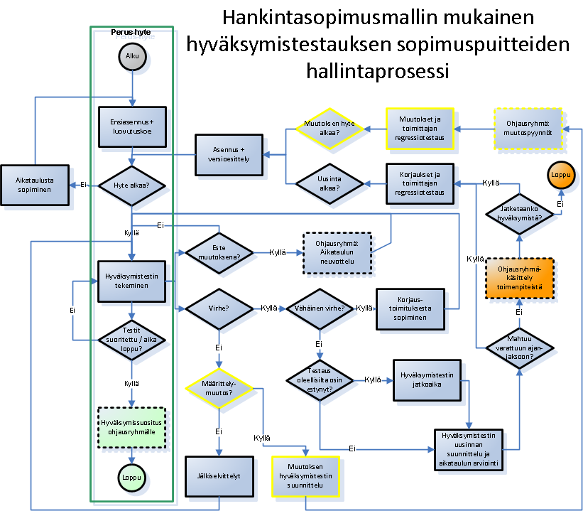

Slide 81
Erilaisia hyväksymistestauksia
Optimistinen hyväksymistestauksen tekeminen
Ei virheitä, ei määrittelymuutoksia
Virheitä löytävän hyväksymistestauksen tekeminen
Virheistä uuteen luovutukseen ja hyväksymistestauksen uusintaan
Määrittelymuutostarpeita löytävän hyväksymistestauksen tekeminen
Budjetin ja aikataulun uudelleenneuvottelu
Realistinen hyväksymistestauksen tekeminen
Yllättävästi estynyt hyväksymistestaus
Aikataulun viivästäminen
Virheitä ja määrittelymuutoksia

Slide 82
Tarkistuslista: Keskeiset keskusteltavat periaatteet toimittajan kanssa
Hyväksymistestausajan jatkamisen laskenta
Uudelleensuunnittelusta seuraavan testauksen laajuus
Toimittajalta odotettava regressiotestaus ja sen raportointi virhekorjausten yhteydessä
Toistuvat luovutus”kokeet” jokaisen uusintaluovutuksen yhteydessä
Myöhästymissanktion kasvaminen puutteellisista tiedoista: laatupuutteet estävät tuotantoonsiirron aikataulussaan vaikka luovutus asiakkaalle tulee aikataulussa
Muutosten ja virheiden luokittelun epävarmuudesta aiheutuvat kustannukset hyväksymistestauksen tukea
Muutospyynnöt, joista toimittaja voi kieltäytyä (muuttavat sopimuksen henkeä)
Hyväksymistestauksen tuen laajuus: onko erikseen laskutettavaa työtä

Slide 83
Huomioita
Useimmiten testaushenkilöstö ei minun kokemukseni mukaan näe sopimuksia
Arjessa sopimalla (liian) helppo vesittää sopimuksen tarkoituksia
Sopimusasioista kumpuavilla keskusteluilla saadaan sotkettua varsinaista testausvaihetta kun keskustellaan korjaustarpeesta, aikataulusta ja uudelleentestaustarpeesta

Slide 84
Testauksen vaatiminen osana toimitusta

Slide 85
Vaatimusten haasteista
Vaatimukset ovat aina moniselitteisiä ja –tulkintaisia
Esimerkkinä hakutoiminnallisuus
Haku täsmällisellä ja täydellä hakuehdolla
Haku osittaisella hakuehdolla
Haku kuten Google sen toteuttaa
Vaaditaan testaamaan
Joo, kyllä me kokeilin vähän
Käytiin järjestelmällisesti läpi keskeiset järjestelmäriskit sekä liiketoiminnan että teknologian näkökulmasta

Slide 86
Toimittajan ohjaamisen vaiheet
Riski kasvaa: Vaikuttamismahdollisuudet kasvattavat kokonaishintaa merkittävillä ennakoimattomilla tavoilla
Tarjouspyynnön valmistelu
Järjestelmävaatimukset
Palveluvaatimukset → vertailukelpoiset tarjoukset, jotka vastaavat odotuksia ja tarpeita, erot hinnoissa ja toimintamalleissa
Tarjousten arviointi
Erilaisten tarjousten tekeminen vertailukelpoiseksi (kustannusriskien vaikutus hintaan) → puuttuvien asioiden hinnoittelu, kohdistaminen toimijoille, hintojen selvittäminen
Sopimusneuvottelu
Tinkaaminen lisävaatimuksista
Uusi tarjouskierros, tämä kierros oppimisena → Tiukka aikataulu, toimittaja tehnyt oletukset tarjoukseensa sisältyville työmäärille, joista haluton joustamaan
Vaatimusten tarkennus
Toimitettujen vaatimusluokkien puitteissa tarkentaminen (20 % kustannuskasvu)
Muutospyynnöillä ei rajausta kustannusten kasvuun → Asioita sisään pääasiassa kustannuksia nostavin muutospyynnöin, etenkin kun ei ”palveluvaatimus-luokkia” kuvattuna tarjouspyynnössä.
Laatuvelkaa: samojen asioiden tekeminen vaatii samat työt ”korkojen kera” – suurempi työmäärä

Slide 87
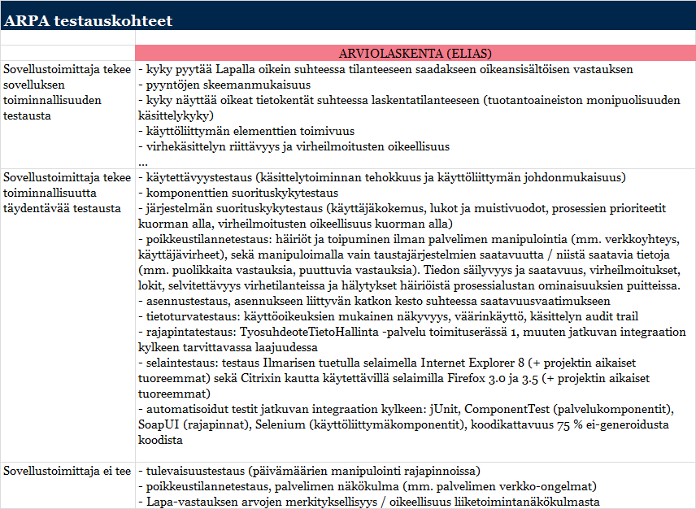

Slide 89

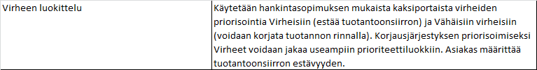

Slide 90
Toimittajalta vaadittavat laadunvarmistus-kontrollit
Testiympäristöjen käytön tarkastus
Järjestelmätestauksen tuki, liiketoimintanäkökulma testauksessa
Hyväksymis- testaus
Järjestelmä
Toimintopiste-laskelma
Kehitysympäristön käytön tarkastus
Luovutuskoe
Tarkennettujen vaatimusten hyväksyntä
Järjestelmätestien katselmointi (sis. kiinnitetyt aineistot)
Laatukustannusten vs. tulosten tarkastelu
Dokumentaatio
Määrittelyjen katselmointi
Havaintoprosessin laadun tarkastus
Toimittajan testauksen suunnitteluun osallistuminen
Koodiauditointi (ylläpidettävyys & tietoturva)
Arkkitehtuuri- ratkaisun katselmointi
Projektisuunnitelman ja vaatimusten muutoshallinta
Hallinta
Projektiraportointi
Testien eteneminen (suunnittelu, suoritus)
Määrittelyt
Toteutus & testaus
Hyväksymistestaus
Toimittajalla tulee olla tarjota seuraavat laadunvarmistuskontrollit aikatauluun sovitettuna. Vihreiden tarkistuspisteiden osalta vastuu toimittajalla, joka laatii katsauksen omasta tilanteestaan ja asiakas reagoi raportin ja tarvittavien laajentavien toimenpiteiden pohjalta. Vaaleansinisten tarkistuspisteiden osalta käytetään ulkoista arvioijaa toimittajan tukemana. Pinkki tarkistuspiste on asiakkaan vastuulla.

Slide 91
Dokumentaation laadunvarmistus
Tarkennettujen vaatimusten hyväksyntä
Tarkennetut katselmoidut vaatimukset hyväksytetään Ilmarisen projektin ohjausryhmällä
Määrittelyjen katselmointi
Määrittelyt katselmoidaan pyrkien varmistamaan että ne vastaavat vaatimuksia. Vastuu oikeellisuudesta toimittajalla, vastaavuus vaatimuksiin todennetaan hyväksymistestissä.
Toimittajan testauksen suunnitteluun osallistuminen
Kokonaisuuden suunnittelun aluksi yhteinen työpaja, lopuksi toimittajan kokonaistestaussuunnitelman katselmointi suhteessa vaatimuksiin.
Arkkitehtuuriratkaisun katselmointi
Arkkitehtuuriratkaisu(t) katselmoimaan pyrkien varmistamaan että ne vastaavat vaatimuksia. Vastaavuus vaatimuksiin todennetaan hyväksymistestissä.
Järjestelmätestien katselmointi (sis. aineistot)
Testitapauksia ja aineistoja työstetään tarvittaessa toimittajan ohjauksessa työpajoissa ja suunnitellut järjestelmätestit katselmoidaan pyrkien varmistamaan kohdistusta ja riittävyyttä. Testauksen tuloksien vastaavuus vaatimuksiin todennetaan hyväksymistestissä.
Havaintoprosessin laadun tarkastus
Havaintoprosessin laadusta tarkastetaan 1) kirjattujen havaintojen selkeys otoksena ja 2) prosessinmukaisten tilojen ja kenttien käyttö mittarien pohjatietona.
Koodiauditointi
Koodi auditoidaan Ilmarisen toimeksiannolla tietoturva ja ylläpidettävyys –näkökulmista. Koodilla tarkoitetaan sekä tuotanto- että testikoodia. Toimittaja voi ehdottaa järkevät aikataulut palautteelle siten että siihen kyetään reagoimaan.
Laatukustannusten vs. tulosten tarkastelu
Testauksen ja virheiden kustannukset suhteessa testauksen tuloksiin käydään läpi yhdessä. Niille voidaan asettaa toimittajan kanssa yhteistyössä tavoitearvot.

Slide 92
Järjestelmän laadunvarmistus
Kehitysympäristön käytön tarkastus
Toimittajan yhteenveto kehitysympäristön vaatimusten mukaisesta käytöstä (yksikkötestausautomaatio, kattavuus, koodin laatu), erillinen liite.
Mittareina kehitysympäristöön sovitut ja tehdyt toimitukset
Testiympäristöjen käytön tarkastus
Toimittajan yhteenveto testiympäristöjen vaatimusten mukaisesta käytöstä
Mittareina muille projekteille aiheutuneet häiriöt, ulkoisista seikoista aiheutuneet häiriöt; näkökulmana toimitusprojekti ja sen saama palaute
Järjestelmätestauksen tuki, liiketoimintanäkökulma testauksessa
Suppea suunniteltu liiketoimintatestaajien hyödyntäminen esim. paritestauksessa
Toimintopistelaskelma
Sovellushallinnan mitoituksen syötteeksi tuotettava toimintopistelaskelma (FPA / Function Point Analysis). Paketoituun menetelmään kuuluvat kertoimet voidaan rajata ja tuottaa menetelmän tarvittavat toimittajan hallussa olevat tiedot riittävän dokumentaation pohjalta.
Asiakas tarkastaa laskelman.
Luovutuskoe
Yhteenveto toimittajan testauksesta suhteessa testausvaatimuksiin (Vaatimukset tietojärjestelmätoimituksen laadunvarmistukselle)
Todisteet testauksesta sekä virheettömän luovutuksen tekemisestä

Slide 93
Esimerkki: Projektin kokonaistestauksen laatukriteeristö
TULOKSET
Merkittävät virheet löytyvät toimittajan testausvaiheissa
Toimittajan testausvaiheet kattavat järjestelmien toiminnallisuuden suhteessa muutoksiin tavalla joka antaa varmuuden tuotantoon siirrolle
TUKI AIKATAULUPIDOLLE
Testauksen suoritusjärjestys optimoi toipumiskykyä virhekorjausten vaikutuksille projektiaikatauluun nähden
TESTAUKSEN KUSTANNUKSET
Toteutuksesta erotetun testauksen kustannukset eivät ylitä 25 % kokonaiskustannuksista (määrittely + toteutus)
Työmäärän käyttöä ja ositusta seurataan aktiivisesti pyrkien optimoimaan kustannusta
NÄKYVYYS ETENEMISELLE
Testauksen todellinen eteneminen on asiakkaalle ja projektille näkyvissä
Testauksen tila vastaa kokonaisprojektin tilaa
NÄKYVYYS TESTAUKSEN HYÖDYLLE
Tulokset suhteessa kustannuksiin ovat näkyvillä
TYÖMÄÄRÄKOHDISTUSTEN ENNUSTETTAVUUS
Tulokset ja kokonaiskustannukset vastaavat odotettua
Järjestelmäkohtaisesti toteutuneille työmäärille on perusteet
PROAKTIIVISUUS
Toimintaa kehitetään projektin puitteissa työmääriä ja aikatauluja vaarantamatta
Projektin tuloksena löydetään projektin ulkopuolelle jääviä parannuskohteita
Notes:
93

Slide 94
Vaiheittainen kehitysmalli & muutoshallinnan henki
M₁
Virhe
M₁: uusia ”vaatimuksia” nykylaajuudessa (täsmentäminen)
M₂: uusia vaatimuksia sopeuttamiseksi ympäristöön (tasonnostot)
M₃: uusia vaatimuksia nykylaajuuden ulkopuolelta (jatkokehitys)
Toteutuserä 1
HT
Muutos
M₁₋₂
Toteutuserä 2
HT
Toteutuserä 3
HT
M₁₋₂
M₂₋₃
Ylläpito (tuotannon alusta)

Slide 95
Aloitus- ja luovutuskoe
Aloittamisen esiehdot

Slide 96
Luovutuskokeen tarve
Sopimustekstistä ei selvää MIKSI asiakas haluaa luovutuskokeen
Mahdollisia hallittavia riskejä:
YMPÄRISTÖSIIRTO: Toimittajalla oltava velvollisuus tarkistaa että toimitettu kokonaisuus toimii hyväksymistestausympäristössä eikä vain heidän vaiheidensa ympäristöissä.
SOVITTU TOIMITUSSISÄLTÖ: Toimittajan tulee noudattaa omassa toiminnassaan sovittua laajuutta omille testauksilleen. Mikäli toimittaja ei luovuta tietoja omasta testauksestaan, vastuu siirtyy luovutuksen yhteydessä asiakkaalle, joka voi palauttaa sen vain löytäen virheitä järjestelmästä.
TOIMITTAJAN KOKONAISRAPORTOINTI: Toimittajan testauksien yhteenveto ennen hyväksymistestiä, kokonaisraportointi siitä miten virheettömyyteen on pyritty. Testauksen kokonaisraporttia ei pidetä osana luovutuksessa toimitettavaa järjestelmän dokumentaatiota.
JÄRJESTELMÄMUUTOSOSAAMINEN: Toimittajan toteuttamat muutokset eivät ole tiedossa yksityiskohtaisesti asiakkaan edustajilla ja ennen hyväksymistestin alkua on tarpeen tasata tietoja siitä miten järjestelmä muutosten jälkeen toimii.
OMAT RESURSSIT: Hyväksymistestaus vaatii merkittävän panostuksen Asiakkaalla. On varmistettava, että varatulla panoksella on mahdollista saavuttaa tarkoitettu hyöty: kyky käyttää Järjestelmää tuotannonkaltaisesti siten että tuotantoonsiirtovarmuus saavutetaan varatussa ajanjaksossa.
AIKATAULUN REALISMI: Lyhyessä aikavälissä voidaan arvioida kohdistetusti hyväksymistestauksen aikataulun saavutettavuutta, joka on täysin riippuvainen luovutetun järjestelmän laadusta ja tuottaa tehokas näkyvyys tähän ohjausryhmälle.

Slide 97
Aloituskoe Osana Testauksen kokonaisuutta
Toimittaja testaa (integrointitestaus, järjestelmätestaus, kokoava järjestelmätestaus)
Aloituskoe (järjestelmätestaus → yhteinen järjestelmätestaus)
Yhteinen järjestelmätestaus
Luovutuskoe
Hyväksymistestaus
Aloituskoetta tarvitaan projekteissa, joissa toimittaja pyytää asiakkaalta ”järjestelmätestauksen tukea” jossa asiakkaan henkilöt ottavan osan hankintasopimuksen tarkoittamasta toimittajan vastuulla olevasta testauksesta suoritettavakseen toimittajan ohjauksessa.

Slide 98
Luovutuskoe osana testauksen kokonaisuutta
Toimittaja testaa (integrointitestaus, järjestelmätestaus, kokoava järjestelmätestaus)
Aloituskoe (järjestelmätestaus → yhteinen järjestelmätestaus)
Yhteinen järjestelmätestaus
Luovutuskoe
Hyväksymistestaus
Luovutuskoe liittyy siihen kun toimittaja luovuttaa järjestelmän ”valmiina” asiakkaalle. Jossain muodossa virallinen luovutus tulee järjestää.

Slide 99
Luovutuskokeen rooli hyväksymistestausprosessissa
Toimittajan testaukset
Toimittaja organisoi haluamallaan tavalla asiakkaan vaatimusten puitteissa
Toimittaja vastaa, pyrkimyksenä virheettömyys
Virheettömyys ei ole sama kuin testattu – testaamaton voi olla virheetön!
Luovutuskoe
Toimittaja osoittaa virheettömyyden
Toimitettu sovittu järjestelmä + sovittu dokumentaatio hyväksyntää varten sovituin palveluin (esim. testaustoimenpiteet)
Hyväksymistestaus
Asiakas arvioi toimittajan kykyä toimittaa virheetön kokonaisuus testaamalla omassa ohjauksessaan omilla menetelmillään
Virheetön järjestelmä + virheetön palvelu

Slide 100
Huomattavaa: Luovutuskoe voi olla osa toimittajan testausprosessia
Toimittajan testaukset
LUOVUTUS-KOE
HYVÄKSYMIS-TESTAUS
Sisältyvät tavoitehintaiseen toimitukseen
Voivat aiheuttaa ylitettä
Korjaukset, korjausten testaus ja regressiotestaus eivät asiakkaalta laskutettavaa
Ideana toimittajan todistamisvelvollisuus. Asiakkaan arviointi tapahtuu hyväksymistestauksessa ja hylkäämisen perusteet voidaan nostaa myös päivän testauksen jälkeen jos ei vastaa luvattua.

Slide 101
Huomattavaa: Luovutuskoe voi olla osa asiakkaan testausprosessia
Toimittajan testaukset
LUOVUTUS-KOE
HYVÄKSYMIS-TESTAUS
Sisältyvät tavoitehintaiseen toimitukseen
Voivat aiheuttaa ylitettä
Korjaukset, korjausten testaus ja regressiotestaus eivät asiakkaalta laskutettavaa
Ideana asiakkaan varmistuminen siitä, ettei joudu käyttämään ihmisiään testaus-korjaussykliin jos lähtötilanteessa laatu ei ole riittävää.

Slide 102
Luovutuskokeen tarve
Sopimustekstistä ei selvää MIKSI asiakas haluaa luovutuskokeen
Mahdollisia hallittavia riskejä:
YMPÄRISTÖSIIRTO: Toimittajalla oltava velvollisuus tarkistaa että toimitettu kokonaisuus toimii hyväksymistestausympäristössä eikä vain heidän vaiheidensa ympäristöissä.
SOVITTU TOIMITUSSISÄLTÖ: Toimittajan tulee noudattaa omassa toiminnassaan sovittua laajuutta omille testauksilleen. Mikäli toimittaja ei luovuta tietoja omasta testauksestaan, vastuu siirtyy luovutuksen yhteydessä asiakkaalle, joka voi palauttaa sen vain löytäen virheitä järjestelmästä.
TOIMITTAJAN KOKONAISRAPORTOINTI: Toimittajan testauksien yhteenveto ennen hyväksymistestiä, kokonaisraportointi siitä miten virheettömyyteen on pyritty. Testauksen kokonaisraporttia ei pidetä osana luovutuksessa toimitettavaa järjestelmän dokumentaatiota.
JÄRJESTELMÄMUUTOSOSAAMINEN: Toimittajan toteuttamat muutokset eivät ole tiedossa yksityiskohtaisesti asiakkaan edustajilla ja ennen hyväksymistestin alkua on tarpeen tasata tietoja siitä miten järjestelmä muutosten jälkeen toimii.
OMAT RESURSSIT: Hyväksymistestaus vaatii merkittävän panostuksen Ilmarisella. On varmistettava, että varatulla panoksella on mahdollista saavuttaa tarkoitettu hyöty: kyky käyttää Järjestelmää tuotannonkaltaisesti siten että tuotantoonsiirtovarmuus saavutetaan varatussa ajanjaksossa.
AIKATAULUN REALISMI: Lyhyessä aikavälissä voidaan arvioida kohdistetusti hyväksymistestauksen aikataulun saavutettavuutta, joka on täysin riippuvainen luovutetun järjestelmän laadusta ja tuottaa tehokas näkyvyys tähän ohjausryhmälle.

Slide 103
Vaihtoehtoja: Miten toimittaja osoittaa virheettömyyden
Vaihtoehto 1 – ”smoke test”
Erillinen luovutuskoe + raportti. Valikoidut testit hyväksymistestiympäristössä.
Edellytykset: toimittajan testauksen materiaalit osa luovutettavaa kokonaisuutta ja hyväksytään osana hyväksymistestausta.
Vaihtoehto 2 – ”selonteko”
Toimittajan testauksen kokonaisuuden esittely
Vaihtoehto 4 – ”toimittajan testauksen laadunvarmistus”
Asiakkaan laadunvarmistustoimet
Laadunvarmistustoimet = ”näytä minulle…” tai ”anna minä kokeilen” – onko toimittajan osaaminen ja tapa tehdä testausta voinut varmistaa virheettömyyden
Hallittava riski: SOVITTU TOIMITUSSISÄLTÖ, TOIMITTAJAN KOKONAISRAPORTOINTI
Hallittava riski: OMAT RESURSSIT, AIKATAULUN REALISMI
Hallittava riski: YMPÄRISTÖSIIRTO
Edellytykset: testauksen kokonaisuus sisältää hyväksymistestin ympäristön varmistamisen. Mahdollisuus tutustua esiteltävään materiaaliin ennakkoon.
Vaihtoehto 3 – ”järjestelmäesittely”
Toimittajan järjestelmän ja testauksen esittely demolla, muutoksien näkyvyys järjestelmässä
Hallittava riski: JÄRJESTELMÄ-MUUTOSOSAAMINEN

Slide 104
Keskeinen kysymys: Vaatimukset toimittajan tuottamalle testauspalvelulle
Testauspalvelun ”hyväksyttävyys” arvioidaan osana luovutuskoetta suhteessa sovittuun
Sovittu sisältää tavat tehdä sekä dokumentaation
Tarkka testausdokumentaatio = mahdollisuus reklamoida jo maksetusta palvelusta kun palvelu ei vastannut luvattua + korkeampi hinta + riski huonompilaatuisesta testauksesta, testataan vain suunniteltu
Luovutuskoe yleisesti liian myöhäinen vaihe tarkastaa näitä asioita, sovittava aiempia laadunvarmistuspisteitä!

Slide 105
Monitoimittajatilanne luovutuskokeissa
Luovutuskoe on toimittaja/projektikohtainen
Tavoitetila monitoimittajatilanteessa: luovutuskokeen demo pidetään integroidussa kokonaisjärjestelmässä omia osia esitellen, ei irrallisena komponenttina
Jollakin toimijoista oltava ”kokoava järjestelmätestaus”, joka vastaa asiakkaan hyväksymistestin näkökulmaa
Voidaan yhdistää samaan esittelypäivään mikäli valmiudet sopivat yhteen
Luovutuskokeiden ajoittaminen monitoimittajatilanteessa haastavaa
ESIMERKKI
C
B
A

Slide 106
Sisältö
Hyväksymistestauksen rooli ja merkitys
Testaus järjestelmän tilaajalle ja omistajalle
Monitoimittajaympäristön erityispiirteet hyväksymistestaukselle
Laatutiedon rakentaminen palasille ja kokonaisuudelle
Laadun monet näkökulmat: toiminnallinen ja ei-toiminnallinen testaus; näkyvä toimituslaatu sekä jatkokehityksen helppous
Dokumentaation katselmointien rooli hyväksymistestauksessa
Hyväksymistestauksen suhde muuhun testaukseen: tilaajan ja toimittajan työnjako
Hyväksymistestauksen erot laskunmaksuun ja tuotantoonsiirtoon liittyen
Hyväksymistestauksen erilainen merkitys ketterissä menetelmissä
Onnistuneen hyväksymistestauksen edellytykset
Toimituskokonaisuuksien määrittely ja projektointi
Toimittajan valinta ja sopimukset
Vaatimusten ja odotusten hallinta
Toimittajayhteistyö
Kokonaisjärjestelmän ja osajärjestelmien tunnistaminen
Hyväksymistestauksen organisointi ja puitteet
Testausprosessi suunnittelusta läpivientiin
Toimittajan testauksien tarkastelu osana hyväksymistestausta
Ohjelmistokehityksen luonne, jatkuva muutos ja testauksen toistotarve
Testauksen työmäärät ja tehokkuus tuloksina ja kustannuksina
Riskiohjattu testaus: rajallisen työmäärän kohdistaminen
Havaintokirjausten käsittely ja muutoksista sopiminen
Testausympäristöt, testitapaukset ja testiaineisto
Testauksen hallinta, seuranta ja mittarit
Toistuva hyväksymistestaus ylläpitoluonteiselle kehitystyölle
Testaus vaatimuksia ja odotuksia vastaan
Sovellusalueosaamisen ja liiketoimintaprosessin osaamisen käyttö hyväksymistestauksessa
Vaatimusten järjestelmällinen läpikäynti
Testitapausten merkitys hyväksymistestaukselle
Hyväksymistestausta tukevat testitapaukset
Testitapausten priorisointi hyväksymistestaukselle: mistä tiedetään mikä on tärkeää liiketoiminnalle
Kelpuuttaminen käyttöön vs. todentaminen suhteessa vaatimuksiin

Slide 107
Hyväksymistestauksen organisointi ja puitteet
Hyväksymistestauksen suunnittelun ja hallinnan rakenteet
Miten voidaan auttaa sovellusalueasiantuntijatestaajaa onnistumaan testauksessa tyypillisesti testauksen vaikutuspiirissä olevin keinoin?
Konkreettisia tuloksia
Hyväksymistestaussuunnittelu ja –suunnitelma
Kokonaistestaussuunnittelu ja –suunnitelma
Testauksen tilanneraportti
Havaintokirjaukset
Testausprosessi suunnittelusta läpivientiin
Toimittajan testauksien tarkastelu osana hyväksymistestausta
Ohjelmistokehityksen luonne, jatkuva muutos ja testauksen toistotarve
Testauksen työmäärät ja tehokkuus tuloksina ja kustannuksina
Riskiohjattu testaus: rajallisen työmäärän kohdistaminen
Havaintokirjausten käsittely ja muutoksista sopiminen
Testausympäristöt, testitapaukset ja testiaineisto
Testauksen hallinta, seuranta ja mittarit
Toistuva hyväksymistestaus ylläpitoluonteiselle kehitystyölle

Slide 108
Testausprosessi
Suunnittelusta läpivientiin

Slide 109
Testauksen tilannemalli
Muokattu: Kaner et al. 2002. Lessons Learned in Software Testing.

Slide 110
Annetut tarkemmin
Testausympäristöt ja välineet
Testausympäristöt
Testikirjasto
Testiaineistot
Testausvälineet
Havaintojen seurantajärjestelmä
Toimistotilat
Missio
Testauksen sidosryhmät
Odotukset
Tavoitteet
Vaatimukset
Laatu-aika-ominaisuus painotukset
Järjestelmän riskit
Laatuominaisuuksien painotukset
Järjestelmän tavoitteet (ratkaistava ongelma)
Järjestelmän sidosryhmät
Vaatimusdokumentaatio
Epäsuorien vaatimusten viestintä
Kehitys ja integrointi
Sovellusarkkitehtuuri ja -rakenteet
Projektin elinkaarimalli ja rytmitys
Projektinhallinta
Kokoonpanonhallinta
Julkaisunhallinta
Virheiden estäminen
Kehitysryhmä
Testausryhmä
Resurssointi
Osaaminen
Johtaminen
Työn jakaminen
Motivaatio

Slide 111
Testausprosessi Muokattu: Pol & Van Veenendaal. TMap.
Testitapaukset
Valmistelu
Määrittely
Suoritus
Lopetus
Suunnittelu ja hallinta (projektinäkökulma)
Strateginen suunnittelu ja hallinta (elinkaarinäkökulma)
Testausstrategia
Kokonaistestaussuunnitelma
Notes:
Mukailtu TMapista

Slide 112
Erilaisia testauspersoonia Lähde: Lloyd Roden. Choosing and Managing the Ideal Test Team. Stickyminds.com
Pitää
Strateginen / tavoitteet
Positiivinen
Tulokset / nopea
Käytännöllinen
Sisäinen tehokkuus
Tehtävät
Ei pidä
Päättämättömyys
Epäselvyys
Ajantuhlaus
Tuottamaton
Pitää
Uusi / ideat
Muutos
Avoimuus
Tulokset / sisäinen tehokkuus
Muiden mukaanottaminen
Riskit
Ei pidä
Standardit
Yksityiskohdat
Tehdään niinkuin on tapana
Paperityöt
Pragmaatikko
Pioneeri
Analysoija
Mahdollistaja
Tehtävä- painotus
Ihmis-painotus
Pitää
Oikeellisuus / tarkkuus
Yksityiskohtien huomiointi
Todisteet
Standardit
Luotettavuus
Kaikki vaihtoehdot
Ei pidä
Uusi / muutos
Testaamaton / riskit
Lyhyt / nopeus
Luovuttaminen eteenpäin
Pitää
Verkostoituminen
Positiivisuus
Tiimisuuntautuneisuus
Yhteisymmärrys / jakaminen
Sillanrakennus
Nykytilan pysyvyys
Ei pidä
Paine / aikarajat
Taistelu
Eristäytyminen
Saneltu toiminta

Slide 113
Hyväksymistestaus
Suunnittelu
Puitteiden sopiminen
Budjetti
Hankinnat ja rekrytoinnit
Versioiden toimituslogistiikka
Valmistelu
Vaatimusten lajittelu ja laajentaminen
Testiaineiston luominen, kerääminen, lajittelu ja sopiminen
Testaaminen
Havaintojen tekeminen, kirjaaminen, luokittelu
Testauksen etenemisen arviointi
Korjauksien varmistaminen, regressiotestaus
Hyväksymispäätöksen tekeminen
Testauksen riittävyyden arviointi
Testauksen tulosten tarkastelu
Tavoitteet ja kohdistus
Toimittajan testauksen arviointi

Slide 114
Yleinen toimintatapa
Järjestelmätestauksen läpimenoaika
työmäärä
läpimenoaika
aika
Asiakkaan tehtävät (määrittely)
Järjestelmätestausryhmän tehtävät
Suunnittelijan tehtävät (toteutus, testaus, normaali virheenkorjaus)
Suunnittelijan ylimääräiset tehtävät (korjaukset/täydentäminen)

Slide 115
Toivottu muutos
Järjestelmätestauksen läpimenoaika
työmäärä
läpimenoaika
aika
Asiakkaan tehtävät (määrittely)
Järjestelmätestausryhmän tehtävät
Suunnittelijan tehtävät (toteutus, testaus, normaali virheenkorjaus)
Suunnittelijan ylimääräiset tehtävät (korjaukset/täydentäminen)

Slide 116
Toivottu muutos riskitilanne
Järjestelmätestauksen läpimenoaika
työmäärä
läpimenoaika
aika
Asiakkaan tehtävät (määrittely)
Järjestelmätestausryhmän tehtävät
Suunnittelijan tehtävät (toteutus, testaus, normaali virheenkorjaus)
Suunnittelijan ylimääräiset tehtävät (korjaukset/täydentäminen)

Slide 117
Vaihtoehtoinen toivetila resurssoinnissa
Järjestelmätestauksen läpimenoaika
työmäärä
läpimenoaika
aika
Asiakkaan tehtävät (määrittely)
Järjestelmätestausryhmän tehtävät
Suunnittelijan tehtävät (toteutus, testaus, normaali virheenkorjaus)
Suunnittelijan ylimääräiset tehtävät (korjaukset/täydentäminen)

Slide 118
Toistuva hyväksymistestaus ylläpitoluonteiselle kehitystyölle
Lähtökohtaisesti jokainen muutos aiheuttaa tarpeen uudelle hyväksymiselle
Keskeinen mekanismi on hallittujen riskien ottaminen
Ymmärretään mahdolliset vaikutukset
Tiedetään mikä muutos on tehty ja huolehditaan ettei sovitun ulkopuolisia muutoksia yhdistellä samaan
Muutoskohtainen testien valikointi järjestelmä / sovelluskohtaisesta testitapauskokoelmasta

Slide 119
Havaintojen kirjaamisen ja käsittelyn prosessi
Testauksen tuloskirjanpito

Slide 120
Havainnot ja virheet
Testauksessa syntyy havaintoja
Havainnot luokitellaan
Virheisiin: selkeästi eri tavalla kuin vaadittu / määritelty
Muutospyyntöihin: toimii väärin, mutta vaatimusten mukaan, pyydetään vaatimuksen ja sovelluksen muutosta
Kehitysehdotuksiin: toimii vähän väärin, mutta sen kanssa voisi elääkin, kuitenkin muutosta toivotaan
“Testaaja joka ei osaa raportoida virheitä, on kuin jääkaapin valo, joka on päällä vain oven ollessa kiinni”. – Kaner, Bach, Pettichord, 2002.

Slide 121
Havainnot välineessä – Miksi?
Yhteinen muisti – sähköpostit ovat henkilökohtaisia
Selkeä sopimus edistämisen vastuista
Kaikki havaintoihin liittyvät kommentit / keskustelut viedään välineeseen ja varmistetaan tiedon säilyminen

Slide 122
Havaintoraportin keskeiset tiedot
Erinomainen otsikko: mitä vialla ja missä
Selkeä kuvaus: miten havainto toistetaan askel askeleelta, mitä tapahtui ja mitä odotettiin tapahtuvaksi, kuvaruutukaappaus
Yksilöivät tiedot testauksen kohteesta ja ympäristöstä
Luokittelu havainnon tyyppiin: virhe / määrittelymuutos / parannusehdotus
Prioriteetti/vakavuus: reagoinnin nopeustarve

Slide 123
Yksinkertaistettu virheraportin elinkaari
Avoin
Uusi
Avoin
Uudelleenavattu
Ratkaistu
Korjattu
Ei toistettavissa
Ei korjata
Kuten suunniteltu
Kaksoiskappale
Ulkoinen
Lykätty
Lisäksi: moniorganisaatiotilanteiden kuittaukset kaikille vaiheille

Slide 124
Tehtävät avoimena oleville havainnoille
Open / Re-open
Luokittelu
Määrittelymuutos, virhe, kehitysehdotus?
Omistaja
Kuka edistää asian selvittelyä?
Tarpeellisuus
Tarve suhteessa tuotantoon?
Prioriteetti, kuinka pian projektille?
Muutosraati
Yhteinen linjanveto korjausten tarpeellisuudesta / kustannusten ja aikatauluvaikutusten hyväksyttävyydestä
Eteneminen
Mitä on tehty havainnon käsittelyn edistämiseksi?
Kustannukset
Muutoksen kustannus- ja aikatauluvaikutus?
Säännöstely kustannusarviointiin
Tuntuuko välttämättömältä tuotannon vuoksi?
Säännöstely korjaukseen
Onko kustannus / aikataulu hyväksyttävissä?
Notes:
Myös kustannusten arviointi muutokselle / korjaukselle vie resursseja ja lisää kustannuksia. Näin ollen on tärkeää säännöstellä myös sitä että kysytään kustannusarviot vain asioista jotka tuntuvat tarpeellisilta.

Slide 125
Päätöksenteko New-tilaisella havainnolla
New
Muut tilat
Tarve
Tarve
Havainto
A S
I
A
K
A
S
T
O
I
M
I
T
T
A
J
A
A
S
I
A
K
A
S
Toteutus, testaus, toimitus
A
Vakavuus
Prioriteetti
Ohjausryhmä
T
O I M
I
T
T
A
J
A
Alustava kustannus-kohdistus
Luokittelu
T
Muutosraadilla (mura) tulee olla käytössään sekä tieto korjauksen tarpeesta että vaikutuksista (kustannus, aikataulu, riskit)
Hinta
MURA

Slide 126
Havaintokirjausten vastuunvaihdot
Havainnon kirjaajana Asiakas
Havainnon kirjaajana Toimittaja
NEW
NEW
Liiketoiminnan testausvastaava
A
Toimittajan testausvastaava
Seuraa
T
Seuraa
Valikoi
OPEN
Valikoi
Hyväksyttää vaikutukset
T
Toimittajan projektipäällikkö
Muutoksien työlista
Aikatauluttaa

Slide 127
Havaintokirjausten vastuunvaihdot
Havainnon kirjaajana Asiakas
FIXED
FIXED
Toimittajan testausvastaava
A
Testauspäällikkö
Havainnon kirjaajana Toimittaja
Testauttaa
Testauttaa
CLOSED
Toimittajan projektipäällikkö
Tarkistaa
prosessinmukaisuuden
Muutettujen lista
Ilmarisen projektipäällikkö

Slide 128
Tehtävät prosessissa / Asiakkaan kirjaamat havainnot
Luokittelun täydentäminen
Muutostarpeen kyseenalaistaminen
Muutosraadin järjestäminen (aikataulu& kustannus-vaikutuksista keskustelu)
Muutosten käynnistäminen
Muutoksen testauksen järjestäminen
Havaintokirjauksen laatiminen riittävin tiedoin
Lisätietojen antaminen pyydettäessä
Korjaantumisen varmistaminen
Testaustehtävien eteneminen (lisätiedot, korjaantumiset)
Prosessin laadunvarmistus
Hyväksymistestauksen mittarit
Toimittajan testausvastaava
Testauspäällikkö
Testaaja
Havaintokirjauksen tietojen täydentäminen
Luokittelun täydentäminen
Muutostarpeesta päättäminen (Muutosraadin vetäminen)
Havaintojen suodattaminen ennen toimittajan käsittelyä
Ilmarisen projektipäällikkö
Liiketoiminnan testausvastaava
Muutoksen aikatauluttaminen
Aikataulun ja toimitusten seuranta
Mittarit ohjausryhmälle
Toimittajan vastuiden seuranta
Havaintoprosessin edistyminen kokonaisuutena
Toimittajan projektipäällikkö

Slide 129
Tuotannossa ei ole virheettömiä sovelluksia
Usein kuultuja kommentteja hyväksymistestauksen haasteista:
Vanhat järjestelmät: Ei saisi huomauttaa tunnetuista ongelmista – ne ovat jo hyväksyttyjä rajauksia ja usein eivät ole estäneet tuotantokäyttöä vuosien kokemuksella
Uudet järjestelmät: Ei saisi huomauttaa ongelmista jotka eivät kuulu tekemisen rajaukseen – pitää saada nyt sovitut asiat riittävään kuntoon että niitä voidaan hyödyntää tuotantokäytössä
Hyväksymistestaus ei pyri täydelliseen laatuun, vaan riittävään laatuun suhteessa sovittuun ja suhteessa käyttötilanteeseen

Slide 130
Tiedosta käsittelykustannukset Lähde: Kaner, Bach, Pettichord. 2002. Lessons Learned in Software Testing.
Raportin kirjoittaminen vie aikaa
Raportin lukeminen vie aikaa
Projektipäällikkö
Muutoshallintaraati
Toteuttaja
Harkitse sopivaksi mitä käsitellään millä tavoin, sillä pienet ja ei-toistettavat asiat vievät myös aikaa
Myös virhekorjauksen varmistamiseen liittyy käsittelykustannus
Seuraa riskin toteutumaa

Slide 131
Kaikkia virheitä ei korjata
Aikaa ei ole riittävästi
Priorisoi korjaukset
Kyseessä ei ole oikeasti virhe
Väärinymmärrykset, testivirheet tai speksimuutokset
Liian riskialtista korjata
Yhden asian korjaaminen voi rikkoa monta muuta
Se ei ole korjaamisen arvoinen
Esiintyy harvoin tai vähän käytetyissä ominaisyyksissa ja sillä on kiertoteitä.
Virheet raportoidaan heikosti.

Slide 132
Havainnot: aika- ja kustannuslaskenta
Havainto (oletettu virhe)
Virhe
Aika: laskenta pidentämistarpeelle alkaa analyysin alusta
Raha: analyysi + korjaus + uudelleentestaus + regressiotestaus toimittajan vastuulla (kustannuspaikka toimittajan takuutyöt)
Määrittelymuutos
Aika: ei pidennä
Huti
Aika: ei pidennä
Raha: analyysi tavoitehintaisen projektin työtä (kustannuspaikka hyväksymistestauksen tuki)
Ulkoinen virhe
Raha: analyysi ilman korjausehdotusta tavoitehintaisen projektin työtä (kustannuspaikka hyväksymistestauksen tuki)
Aika: ei pidennä
Raha: analyysi ilman korjausehdotusta tavoitehintaisen projektin työtä (kustannuspaikka hyväksymistestauksen tuki)
Virheraatityö kuuluu toimitukseen

Slide 133
Havaintoprosessin laadunvarmistus
Säännöllisin väliajoin katselmoitava:
Eteneminen prosessissa: asiat eivät saa seistä ilman perusteita
Kesken olevien asioiden listan minimointi, tehdään aktiivisesti päätöksiä projektin laajuudesta
Päätöksenteon oikeellisuus: Rejected ja Postponed –tilaan päätyneet havainnot
Onhan perusteet dokumentoitu?
Perustuuhan päätös parhaaseen saatavilla olevaan tietoon havainnon seurauksista ja merkityksestä?
Otsikoinnin ja kuvauksen laatu: päätöksenteon tukeminen
Luokittelun oikeellisuus: kaikelle löytyy omistajat ja seuranta

Slide 134
Esimerkki havainnon käsittelystä
New
New
New
New
Open
AssignedTo=”None”
AssignedTo=”toimitta-jan testausvastaava”
AssignedTo=”testaaja”
AssignedTo=”toimitta-jan testausvastaava”
AssignedTo=”PP”
”En tiedä kuka tätä hoitaa, mutta Tassulle kuuluu”
”testausvastaavan arvio: vaatii muutoksen”
”Tarvitsemme lisätietoja miten toistetaan”
”No paina tästä napista”
”pitää korjata, kuka?”
Open
Rejected
Reopen
Open
Fixed
AssignedTo=”toteuttaja”
AssignedTo=”PP”
AssignedTo=”testaaja”
AssignedTo=”toteuttaja”
AssignedTo=”toimittajan testaaja”
”korjaatkos?”
”Ei ongelmaa, toimii kuten pitäisikin”
”on ongelma, antakaa lisätietoja”
”korjaanpa ongelman”
”muutos toteutettu, testatkaa meillä”
Fixed
Closed
New-tilaiset: mahdollisia muutostarpeita, epävarmuutta
Open-tilaiset: sovittuja muutostarpeita
Fixed-tilaiset: mahdollisia korjauksia, epävarmuutta
Postponed / Rejected / Closed-tilaiset: päätösprosessi hoidettu muutoksineen.
AssignedTo=”testaaja”
AssignedTo=”PP”
”muutos toteutettu, liiketoiminta testaa”
”muutos toteutettu, varmistettu, ei sivuvaikutuksia”

Slide 135
Lopputilojen merkitykset
Postponed
Closed
Rejected
Ei korjata näissä projekteissa, voidaan mennä tuotantoon ilman tätä.
Aidosti ongelma, joka joskus haluttaisiin korjata / muuttaa, mutta jonka kanssa voidaan elää toistaiseksi.
Korjattu, ei enää ongelma. Korjaus varmistettu. Korjaus kohdistui joko järjestelmään tai sen dokumentaatioon.
Ei vaadittu korjauksia, raportti syystä tai toisesta aiheeton.
Kaksoiskappale olemassaolevasta raportista (toisen havainnon linkki)
Ei toistu yrittämisestä huolimatta, yritys suhteessa havainnon tärkeyteen
Toimii kuten pitikin – ja ei tule muuttumaan
Ei korjata syystä tai toisesta – ei nyt eikä nähtävissä olevassa tulevaisuudessa
Ei ollut ongelma, väärinymmärrys

Slide 136
Testiympäristöt ja -aineistot

Slide 137
Testaus tuotannossa?
On tilanteita, joissa testaaminen testiympäristössä ei ole mahdollista
Testaus hallitusti mahdollisimman pian tuotannossa
Toipumissuunnitelmat
Pilotointi: hallittu käyttäjämäärän kasvattaminen
Beta: julkaisua edeltävä koekäyttö
Muistettava lisäksi: idea ja tarve kannattaa testata mahdollisimman varhain (case: sanelukone)
Uudet tai erilaiset ominaisuudet eivät ole hyväksymistestaukselta tavoiteltavia asioita

Slide 138
Testiaineistot ja testiympäristöt
Testatessasi käyttämän testiaineiston pitää olla samassa testausympäristössä kuin testaamasi sovellus
Aineiston pitää olla samassa tasossa muiden liittymäsovellusten aineistojen sekä muiden aineistojen kanssa jos varmistat kokonaistoiminnallisuuksia
TIETOKANTA-AINEISTOT
Tallennetaan kannoissa
Kokonaisuus mahdollisesti hajautettu, eheysvaatimuksia kunnioitettava
Aineistomassat tuotannonkaltaisessa tilanteessa merkittäviä, siirtäminen työlästä / kallista
OMIEN SOVELLUSTEN AINEISTOT
MUIDEN AINEISTOT
tietovarasto
AVAIN
AVAIN
AVAIN
AVAIN
AVAIN
AVAIN

Slide 139
Testiaineistoprosessi
VALIKOINTI
POIMINTA/LUONTI JA VARAUS
MUOKKAAMINEN
Aineistokriteerit
Kriteerejä vastaavan avaimen (hetu/vakno) löytäminen
Aineiston tuominen käytettävään testiympäristöön
Aineiston varaaminen omaan käyttöön
Aineiston ominaisuuksien muuntaminen sovelluksia käyttäen
Viimeisimmän tilanteen päivitys tuotannosta
KEINOJA:
Kriteerien muuntaminen kantakyselyiksi kantoihin joihin riittävät oikeudet
Kyseleminen omilta käsittelijöiltä
Kantakyselyiden pyytäminen muilta toimijoilta
Aiemmin valikoidun aineiston uudelleenkäyttö
KEINOJA:
Tuotannon aineiston täysi kopiointi testiympäristöön
Tuotannon aineiston osakopiointi eheänä osana testiympäristöön
Itsenäisesti välineellä (Arek)
Pyytämällä (Kela, muut eläkelaitokset)
Varaustietojen kirjaaminen
KEINOJA:
Sovellusten käyttö
Tietojen muokkaaminen kannassa eheys huomioiden
Notes:
poistaminen

Slide 140
Testiaineiston saamisen vaihtoehtoja
Täysi kopio ajanhetkeltä
Aineisto tuotannosta
Sotkettu
Valikoitu osa ajanhetkeltä
Aito, sotkematon
Konversiot rakennemuutoksissa
Alustettava perusjoukko
Aineisto luotu testaustarkoituksiin
Luodaan tarpeeseen
Muuntuminen käytössä
A nykyvalinnat INT
A nykyvalinnat JAR
B nykyvalinnat
C nykyvalinnat

Slide 141
Testiaineiston käsittelyn haasteita
Aineistoketjun siirtäminen tuotannosta
Valittu eheä kokonaisuus useiden järjestelmien ja erityyppisten aineistojen ketjussa
Aineiston varaaminen / jakaminen
Tila muuttuu käytön myötä
Aika osana aineistoja
Aika muuttaa tilaa, tulevaisuuden pyöritys
Sotketun aineiston linkitys muihin järjestelmiin
Eroavat sotkemistavat
Ymmärrys ympäristöjen yhdistämisistä
Onko aineistot oikeassa ympäristössä testausta varten ei itsestäänselvää
Käyttöoikeusrajaukset
Aineiston yksityiskohdat tietää vasta testaamalla
Tiedotus/sopiminen aineistojen päivittämisestä ja ajan säätämisestä
Muutokset kriittisinä aikoina sotkevat testauksia
Tarve vuodenvaihteen / tulevaisuuden testauksille
Aineiston nopea löytäminen
Kriteeristöstä (testitapaus) aineistoon
Aineiston sotkeminen omassa järjestelmässä
Luottamuksellisen tiedon käsittelyn minimointi, oleellinen etenkin kun aineistoa toimitetaan offshore-testaukseen
Aineiston kloonaaminen ja sotkeminen
Aineiston kloonaaminen ja kloonin sotkeminen ei kaikissa ympäristöissä mahdollista

Slide 142
Testiympäristö / Sidosryhmät
Useat rinnakkain läpivietävät sovellusmuutokset
Teknologiaversioiden tukeminen
Teknologiavalikoiman rajoittaminen
Sovellusversioiden hallinta
Helppous jatkuvuuden varmentamiseen
Näkyvyys tulevaan kokonaisuuteen
Liiketoimintajohto
Arkkitehtuuri
Tuotannon tuki
Tasonnostot
Sovellus-toimittaja
Saavutettavuus
Versioiva kehittäminen
Projektin ulkoiset yhteydet
Operointimahdollisuudet, joustavuus
Teknologia-toimittaja
Testi-ympäristöt
Täydentävä testaus
Selkeys ja helppous
Testausrauha
Luottamus tuotantoonsiirtoon
Aineisto ja yhteydet
Ajankulun nopeuttaminen
Tuotannonkaltaisuus
Ongelmanselvittely
Liiketoiminta-testaus
Ylläpito
Palvelun ennustettavuus
Vastuunjako
Taloushallinto
Kustannustehokkuus (hankinnat & palvelut)
Hankinta
Tietoturva
Rinnakkaistoimituksien läpivienti
Toimituksien hajauttaminen
Tietojen suojaaminen

Slide 143
Testiympäristön jakaminen toimittajan kanssa hyväksymistestauskaudella
Virheen löytyminen hyväksymistestausvaiheessa vaatii paluuta toimittajan testausvaiheisiin: muutoksen testaaminen + regressiotestaus muutoksen sivuvaikutuksille.
Mikäli ympäristö on jaettu, hyväksymistestauskaudella ympäristö on ensisijaisesti varattu hyväksymistestauksen tarkoituksiin.

Slide 144
Malli 1: Ympäristöjen eriyttäminen
JÄRJ.
INTE.
HYTE
JÄTE
Keskeinen idea:
JÄRJ. varattu hyväksymistestaukselle, virheistä johtuvat korjaukset testattava muualla
Vahvuudet:
Nykyisen hyväksymistestauksen suunnittelun lähtöolettama: toisinkaan ei ole sovittu.
Pitää hyväksymistestauksen luovutusten ”hygieniatason” korkealla – hyväksymistestausta voidaan edistää hallitusti ottaen vastaan testattuja korjauksia säännöllisesti (kahdesti viikossa)
Hyväksymistestauksen kalenteriajan riittävyys voidaan turvata ottamalla usein pieniä korjausversioita – suppeampi liiketoiminnan regressiotestaustarve
Heikkoudet:
Toimittaja joutuu panostamaan merkittävän työmäärän ympäristön aineistojen ajantasaistamiseen testauksen tarpeisiin
Toimittaja ei pysty näkemään toimittamaansa laatua rajallisessa INTE-ympäristössä ja toimittaa puutteellista laatua hyväksymistestaukseen
Hyväksymistestaukselle sovittu kalenteriaika
Hyväksymistestaukselle varattava kalenteriaika

Slide 145
Malli 2: Ympäristön jakaminen pelisäännöin
JÄRJ.
INTE.
HYTE
Keskeinen idea:
Säännölliset asennukset sisältävät sekä toimittajan testiin että hyväksymistestiin luovutettavia asioita jotka erotellaan julkaisuselosteella
Vahvuudet:
Toimittajan ja asiakkaan testaukset voivat edetä rinnan, kalenteriaika voidaan optimoida
Voidaan hyödyntää jaetusti tuotannonkaltaisinta testausympäristöä
Pelisäännöin sovittavissa miten muutokset eritellään osapuolien vastuille, laaturiskiä voidaan hallita hyödyntäen koodikatselmointeja sekä INTE:ää
Heikkoudet:
Laaturiski: korjausten vaatimat muutokset voivat olla korjaamatta tarkoitettua asiaa tai aiheuttaa sivuvaikutuksia, jotka haittaavat liiketoiminnan hyväksymistestausta
Voi olla haastava hallittava vastuukysymysten osalta etenkin jos tarvitaan jatkoaikaa hidastuneelle hyväksymistestaukselle
HYTE
JÄTE
HYTE
HYTE
Hyväksymistestaukselle sovittu kalenteriaika
Hyväksymistestaukselle varattava kalenteriaika
HYTE
JÄTE
HYTE
HYTE
JÄTE
HYTE
JÄTE
HYTE
Laaturiskin aikataulu-vaikutus

Slide 146
Malli 3: Hyväksymistestauksen keskeyttäminen
JÄRJ.
HYTE
Testataan ilman korjauksia
Keskeytys: testauksen estävä virhe / lista nyt mahdollisessa laajuudessa käyty läpi
Keskeinen idea:
Hyväksymistestaus keskeytetään ja aloitetaan uudelleen kun virhekorjauksia sisältänyt uusi luovutus on testattu JÄRJ:llä
Vahvuudet:
Pääasiallinen ”perinteinen malli” millä asiat on hoidettu aiemmin
Selkeät vastuukysymykset
Toimittajalla mahdollisuus varata aikaikkuna omalle testaukselleen, jolla lähes suora vaikutus toimituksen myöhästymisenä.
Heikkoudet:
Pidentää tarvittavaa kalenteriaikaa
30 päivään ei yleensä mahdu yhtään keskeytystä
Hyväksymistestauksen työmäärä kasvaa: virheet hidastavat testausta ja monta yhtäaikaista korjausta tuottaa laajemman liiketoiminnan regressiotestaustarpeen
Hyväksymistestaukselle sovittu kalenteriaika
JÄTE
- Keskeytetään hyväksymistestaus korjausten testaamisen ajaksi
Hyväksymistestaukselle varattava kalenteriaika
HYTE
Testataan ilman korjauksia
Merkittävä uusintalaajuus hyväksymistesteissä -
JÄTE
- Keskeytetään hyväksymistestaus korjausten testaamisen ajaksi
… toistuu kunnes virheitä ei löydy.

Slide 147
Testimateriaalit
Testimateriaali on kokoava termi erilaiselle testauksessa tarvittavalle materiaalille
Testiaineistot: kantasisältöjä, tiedostoja – sovelluksiin tallennettua tietoa
Testitapaukset: kuvauksia testi-ideoista, testauksen muistilista
Testisanomat: teknisen sanomarajapinnan kautta laitettava viesti, joka toteuttaa jotain testejä ja sisältää jonkin aineiston
Testiskriptit: Koneluettavat tietokonetuetut testit, ”testiautomaatio”
Testauksen suunnitelmat: Riskilistat, kattavuuskriteerit, …

Slide 148
Tilanteen raportoiminen
Notes:
Lisää roolit testivaatimusten ja testitapausten osalta.

Slide 149
Hyväksymistestauksen raportointitarpeet
NYKYTILA
TAVOITETILA
Valmistautumisvaihe
Hyväksymistestausvaihe
Hyväksyntävaihe
Ei systemaattista raportointia, seuranta viikkopalavereissa
Valmiusaste %
OHRY: aikataulussa / tarvitsee korjaustoimia
QC:n perusraportit kuitatut testit ja havainnot
Erilaisia ”pilotteja”
Valmiusaste %, tulokset
OHRY: aikataulussa / tarvitsee korjaustoimia
OHRY: hyväksymissuositus + perusteet
Aikataulupidennyssuositus + perusteet
Tehokkuusmittarit (IT+JT:HT, kustannus / virhe)
QC:n perusraportit kuitatut testit ja havainnot, oma rapsu vs. osa projektirapsua

Slide 150
Testauksen raportointi
Viikkoraportti
Testitapausten määrät (suunniteltu, suoritettu, jäljellä; prioriteeteittäin; laskenta alkaen vaiheen alusta sekä viimeisimmästä merkittävästä muutoksesta)
Avointen havaintojen määrä (löytynyt, kerrottu korjatuksi, varmistettu korjatuksi; prioriteeteittäin)
Kattavuus (suunnittelemattomat / ajamattomat testit suhteessa vaatimuksiin tai oletuksiin)
Tuntemattomien havaintojen määrä (arvaus / tuntuma määrästä havaintoja joita testaus tuottaa vielä näkyviin)

Slide 151
Testitapausten määrän mittaaminen
aika
Järjestelmän laatu
Notes:
Measuring test cases is like measuring briefcases – you can’t tell what’s in them and comparing something ignoring if it is comparing apples and oranges is a waste of time and effort, as well as misleading.
Kalvon idea: ensinnäkin, testitapauksesta ei useinkaan päälle näe onko se pieni vaiko eikö työmäärällisesti. Se että oletetaan että ne ovat saman kokoisia, juurtaa juurensa hyvin paljon pienempiin järjestelmiin, joiden kriittisyys ja toteutuskin oli hyvin erilaista. Useimmiten ei ole järkevää laatia testejä niin yksityiskohtaiselle tasolle.
Toinen ulottuvuus on sitten se että kun samaa testiä käyttää muutenkin taakkansa alle lyhistyvään kohteeseen (järjestelmä testauksen alkuvaiheissa), sitä käyttäisi vähän hellemmin. Kun taas samaa asiaa tekee voimiensa tunnossa olevalle kohteelle (järjestelmälle kypsyneemmässä vaiheessa), pääsee kokeilemaan jo vähän voimallisemminkin. Niinpä testien läpimeno mittarina ei välttämättä kerro paljoakaan siitä ollaanko kohta valmiita
Also, the target these contents are to be used on is maturing and as that happens, the value of the contents changes, depending on the ability to adapt to that change.
So what to do? Some suggest not measuring test cases. I’d suggest understanding the limitations and measuring test cases then. Maybe execution time could be used to balance the differences. However, this does not help with the fact that changing the system changes the contents’ interpretation – unless very detailed (and costly)

Slide 152
Esimerkki: HT 10.10.2011
Hyväksymistestaus alkoi: 24.8. (5 kalenterityöpäivää aikataulusta myöhässä)
Testausta tehty raportointiajankohtana 34 kalenterityöpäivää (34/50 = 68 %)

Slide 153
Esimerkki: Hyväksymistestausajanjakson suunnitteluolettamat
Ohjelmisto on lähes virheetön
Ei ole pitänyt paikkaansa, virhekorjauksia tehty 12 kpl, korjausta odottaa edelleen 4 hyten aikaista ja 2 järjestelmätestauksen aikaista
Lisäksi 2 uutta automaattisten muutosten järjestelmätestauksesta löytynyttä virhettä
Pitkä aikaväli tarvitaan
Laitosyhteistyöhön – toiminut erinomaisesti, erityisesti julkisten vapaakirjavastaukset
Omien resurssien ajoittamiseen – testaajat suunnitellusti osapäiväisiä asiantuntijoita
Muutospyyntöihin tunnistetulla määrittelytasolla
Muuttumaton versio testauksessa käytössä 20 kalenterityöpäivää ennen tuotantohyväksyntää.
Päivänä 34 olemme saaneet tehtyä 42 % testauksestamme, ja suhteessa suunniteltuun, merkittävä hidaste on toimituksen puutteellinen laatu
Joudumme toistamaan samoja testejä korjausten jälkeen
Joudumme väistelemään tapauksia joissa vastaavia tilanteita ja palaamaan näihin uudelleen korjausten tultua saataville
Joudumme toistuvasti pyytämään (sitä saamatta) automaattisten muutosten yhteistestauksen aikataulua
Joudumme tekemään regressiotestausta laajenevassa määrin testiemme edetessä ja korjausten viipyessä korjatuille versioille
Tulemme tarvitsemaan tästä päivästä 40 kalenterityöpäivää hyväksymistestauksemme loppuunsaattamiseen → 5.12.2011
Tämä perustuu olettamaan että tunnetut virheet korjataan viipymättä ja uusia merkittäviä virheitä ei löydetä. Lisävirheet viivästyttävät aikataulua entisestään.

Slide 154
Testausvastaavan rooli
Testausvastaavan tuottamat palvelut ja työnjako projektinjohdossa
Notes:
Lisää roolit testivaatimusten ja testitapausten osalta.

Slide 155
Projektipäällikön ja testausvastaavan tehtävistä
Tukemisen ja koordinoinnin kaksikko
Voi yhdistyä yhteen henkilöön erityisesti asiakasorganisaatiossa, jonka tehtävät ovat pääasiallisesti hyväksymisen valmistelua
Töiden jakaminen persoonien, osaamisten ja annettujen toimintapuitteiden perusteella vaihtelee merkittävästi
Kaksikkona toisiaan tasapainottava: saadaan sekä aikataulu, laajuus, kustannukset että laatu hallintaan!
Joskus molemmat hatut yhdistyvät samaan henkilöön. Tähän liittyy kilpailevien tavoitteiden ristiriitoja, joiden kanssa toimimisesta ihmisillä on erilaiset taidot selvitä.

Slide 156
Testauspäällikön lisäarvo suhteessa projektipäällikköön
Hyväksymistestauksen tuloksellinen ja tehokas läpivienti vaatii ymmärrystä:
Toimittajan testauksen kohdistuksista
Hankitun osajärjestelmän käyttötilanteesta ja –tarkoituksesta
Liiketoiminnan tarpeista ja muiden sidosryhmien tarpeista
Tavoista saavuttaa riittävän kattava testaus
Vaatimukset eivät ole vain yksi dokumenttinippu. Jos järjestelmällä ei saavuteta asioita joiden takia sitä hankittiin tai saadaan yllättäviä ei-toivottuja sivuvaikutuksia, se on syytä tietää viimeistään hyväksymistestauksen tuloksena.

Slide 157
Testauksen vastuita voi jakaa
Liiketoiminnan testitapaukset, sisältövastuu
Testiaineistot
Projektinaikainen ja projektinjälkeinen liiketoiminnallinen testaussisältö
Projektipäällikkö
Testaus-päällikkö
Liiketoiminnan testausvastaava
TESTAUS
Hyväksymistestauksen aikataulutus ja resursointi
Toimittajan testauksen laadunvalvonta
Testauksien eteneminen ja seuranta
Testauksen perusosaaminen hyväksymistestaukseen
LAADUNVARMISTUS & KORJAUS
Katselmointien pyörittäminen
Testattavan kohteen saatavuus ja sisältö
Laatupalautteeseen reagointi
Notes:
157

Slide 158
Testauspäällikön odotukset (tietämys vastuun kantamiseen)
Arkkitehtuuri & teknologia
Teknisten osien esihyväksyntä
Testattavuus-vaatimukset & ratkaisut
”Normaali” testauspäällikkö-osaaminen
Liiketoimintavaati-mukset &määrittelyt
Ei-toiminnallisten vaatimusten kustannusvaikutukset
Kyky testata, hyväksynnän pohja
Moniprojekti & sovellushallinta-yhdistely
Järjestelmäajattelu
Testaajien paimentaminen
Defekti-korjaukset
Testaus-projektin suunnittelu
Liiketoiminnan testausosaamisen kasvattaminen
Testaamisen dynamiikka
Yksityiskohtaisen sisällön mahdollistaminen
Laadun ja kustannuksen dynamiikka
Laatumittarit
Laatu (ja testaus) investoinnin kohdistaminen
Notes:
Projektipäällikkö vastaa, testauspäällikkö tuo tietämyksen jolla vastuu kannetaan?!?
Vastuu tulee kyvystä hoitaa vastuu, ei vain siitä että on asetettu vastuuseen ja ainoa keino hoitaa on eskalointi.
Vastuun tulee tuoda mukanaan valtuudet: esim. ohrylle eskalointi projektipäällikön rinnalla tasavertaisena.

Slide 159
Projekti- ja testaus(projekti)päälliköt
Projektipäällikkö = tavoitekokonaisuuden vetovastuullinen
PROJEKTIJOHTO
MÄÄRITTELY-JOHTO
TOIMITUS-JOHTO
ARKKITEHTUU-RIJOHTO
HYVÄKSYMIS-TESTAUSJOHTO
HAVAINTOKÄ-SITTELYJOHTO
”Projektin johtaminen”
”Riittävät määrittelyt katselmointeineen”
”Toimitukset aikataulussa ja kustannuksissa”
”Kokonaisarkkitehtuuri ja tekniset linjaukset”
”Testauksen osaprojektin johtaminen”
”Havaintoprosessin johtaminen – oikeat ja tarpeelliset korjaukset sovitusti”
Asiantuntija = tehtävän sisällön vastuullinen
MÄÄRITTELY-MENETELMÄT
TESTAUS-MENETELMÄT
ARKKITEHTUURI-MENETELMÄT
TESTIYMPÄRISTÖT JA -AINEISTOT
TOIMISTOYMPÄRIS-TÖT (KVH, FW)
Rooli on ryhmä vastuita, joiden hoitaminen vaatii tietynlaiset osaamiset sekä roolin haltijalta riittävän panoksen näiden vastuiden hoitamiseen.
Projektipäällikkö
Testauspäällikkö
Notes:
Voi olla esim. Projektijohtovastuullinen projektipäällikkö, joka vastaa lisäksi toimittajan toimitusten johtamisesta – siinä riittävä työsarka (yleinen). Tällöin johdetaan muitakin laatikoita, mutta määrittelyjen riittävyys menetelmällisesti jää laatupäällikölle ja sisällöllisesti liiketoiminnalle; arkkitehtuuriratkaisujen riittävyys jää arkkitehdeille; havaintojen käsittelystä keskustellaan mistä kohden laitetaan tehtävä poikki, pitääkö olla jo osoitettu että virhe / muutospyyntö ennen kuin siirtyy projektipäällikölle.
Voi olla myös Projektijohtovastuullinen projektipäällikkö, joka vastaa lisäksi määrittelyistä (liiketoiminnan tyypillinen tilanne), mutta ottaa palveluna toimittajan ohjausta.
Voi olla myös Projektijohtovastuullinen projektipäällikkö, joka vastaa lisäksi hyväksymistestauksesta, mutta ottaa palveluna toimittajan ohjausta.
Voi olla myös projektijohtovastuullinen projektipäällikkö, joka vastaa kaikista muista rooleista paitsi määritelyistä ja arkkitehtuurista, joita voi ajatella osoittavansa muualle.
Jos asetetaan ”määrittelyprojekti” ”testausprojekti” ”toimitusprojektit” – kullekin voi olla oma projektipäällikkönsä.

Slide 160
Testauspalvelukatalogi
TESTAUS-MENETELMÄT
Testauksen ohjauksen kehittäminen
Testausresursoinnin kokoluokan arvioiminen
HYVÄKSYMIS-TESTAUSJOHTO
HAVAINTOKÄ-SITTELYJOHTO
Täydentävien (suorituskyky, tietoturva) testien suunnittelu ja läpivienti
Testausvälineistö testaamiseen
Testausvälineistö testisuunnitteluun ja havaintoihin
Testausvälineistö testauksen suunnitteluun (mallipohjat, tarkistuslistat)
Testausresursoinnin suunnitteleminen
Testausmenettelyiden kehittäminen
Testauksen etenemisen seuranta
Havaintojen käsittelyn edistäminen
Toimittajatestauksen tilaaminen
Testiaineistokäytäntö-jen opastaminen
Oman ja toisten testausmenetelmistön yhteensovitukset
Testaustöiden jakaminen ja koordinointi
Korjaustoimituksista sopiminen
Testausoppiverkostojen ylläpitäminen
Tuotanto-ongelmien seuranta riskipohjaisen testauksen suuntaamiseksi
Testaussuunnitelmien kirjaaminen
Testauksen sopimustulkinta
Hyväksymistestausajan suojaaminen
TESTIYMPÄRISTÖT JA -AINEISTOT
Testauksien aikataulu- ja työmääräoptimointi
Talotasoisen testausosaamisen kehittäminen
Monitoimittajatilanteen kokoavan järjestelmä-testauksen määrittäminen
Testausresursoinnin suunnitteleminen
Tarpeettoman testaamisen tunnistaminen
Hyväksymistestauksen raportointi (viikko, ohry, yhteenveto)
Ympäristötarveristiriitojen sovitteleminen
Testausmenetelmien projektikoulutukset
Hyväksymistestauksen laadunvalvonta
Ympäristöjen testausvalmiuksien arvioiminen ja ylläpitäminen
Puuttuvan testaamisen tunnistaminen
Testausmateriaalien sisältö/menetelmäkatselmointi
Projektiriskien testausoptimointi
Hyväksymistestauksen kokemusten kerääminen ja raportointi
Toimittajan testauksen laadunvalvonta
Auditointitarpeiden tunnistaminen
Testiympäristöjen opastaminen
Hyväksymistestausajan tarvearviointi
Toimittajan testauksen arviointi hyväksymis-testin pohjana
Riskipohjainen tavoiteasetanta testaukselle
Katselmointien suuntaaminen (sääntöpohjainen katselmointitapa)
Testiympäristöjen pienkehittäminen
Testausasioiden tulkinta (sanakirjana toimiminen)
Muutospyyntöjen testausvaikutusten arviointi asiakas-toimittaja -kokonaisuudelle
Testaukseen osallistuminen
Testauksen johtaminen
Yleiset palvelut
Regressiotestaustarpeen määrittäminen arkkitehtuurin ja liiketoiminnan yhteisasiana
Muu testaus

Slide 161
Pääteemat
PROJEKTIPÄÄLLIKKÖ
Yleinen hallinta ja ohjaus
Laajuuden hallinta
Esteiden poistaminen
Resursointi
Osaamisen ja kyvykkyyden kehittäminen
Virheiden hallinta
Raportointi ja eskalointi
Asiakas-toimittaja-käyttäjäyhteistyö
TESTAUSVASTAAVA
Testauksen hallinta ja ohjaus
Testauksen resursointi
Testauksen osaamisen ja kyvykkyyden kehittäminen
Päätöksenteon tuki
Ympäristöjen ja versioiden hallinta
Virheiden hallinta
Raportointi ja eskalointi
Asiakkaan laatupalautteen käsittely
Projektipäällikön tehtävät testauksen näkökulmasta.

Slide 162
Hyväksymistestauksen suunnittelu
Suunnittelu ja suunnitelma

Slide 163
Testauksen suunnittelu (planning)
Lyhyesti: suunnittelu pakottaa kurinalaiseen, ajoissa tehtyyn pohdintaan sen osalta mitä
Testaajat tulevat tekemään
Kuinka he tulevat sen tekemään
Kauanko se vie
Mitä resursseja tarvitaan
Mitä se tulee maksamaan

Slide 164
Testauksen suunnittelun ajoitukset
Testaussuunnitteluun valmistautuminen (pakolliset varhaiset teemat)
Toimituserät
Loppu HT:n kesto
Osahyväksyntämahdollisuuksien luominen
Toimittajalta vaadittava testaus & muu palvelu
Muualta tilattavat testaukset
Ympäristön eheyttämiseen liittyvät toimet
Kokonaistestaussuunnittelu (toimittajan ohjaaminen, työpaja + katselmointi)
Aikataulut ja riippuvuudet muihin osatoimituksiin
Testaustasojen käytännön merkitykset
Ei-toiminnalliset testaukset (suorituskyky, tietoturva, luotettavuus, käyttöoikeudet)
Testauksen ja havaintojen hallinnan välineet, muu dokumentaatio
Testiympäristöt, oikeudet ja aineistot
Ohjausryhmäpäätöksenteko testaukseen liittyen
Testauksen tehtäväsuunnittelu ja testaustyömäärien hallittavuus
Testauksen vastuut ja yhteistyömalli
Uusien versioiden toimittaminen ja tiedottaminen
Riskit ja toipumissuunnittelu
Hyväksymistestaussuunnittelu
Työmäärä, tehtäviin organisoituminen
Työnjako osapuolien kesken
Riskit
Hyväksymistestien suunnittelu
Testitapaukset- ja aineistot, seurattavuus
Osaamisen kerryttäminen testaajille
Testaaminen
Testien suorittaminen
Testien täydentäminen
Testauspäällikön tehtäväkenttä
ALUSTAVA PROJEKTISUUNNITELMA, LAATIJA PROJEKTIPÄÄLLIKKÖ
KOKONAISTESTAUSSUUNNITELMA(T) PAINOTTAEN TOIMITTAJAN TESTAUSTA, LAATIJA TOIMITTAJA
HYVÄKSYMISTESTAUSSUUNNITELMA (sis. Ilmarisen testausvastuiden organisoinnit, jt-tuki, hyte, aste, tekniset hytet), LAATIJA TESTAUSPÄÄLLIKKÖ
TESTITAPAUKSET JA –AINEISTOLISTAT, LAATIJA TESTAUSVASTAAVA
Ympäristö ja osatoimitukset
HYVÄKSYMISTESTAUSRAPORTIT, LAATIJA TESTAUSPÄÄLLIKKÖ
Sopimusuhkien torjunta, erityisesti toimittajan projektisuunnitelmaan kirjattavat asiat
Työvälineet
Osaava testausorganisaatio toimittajalla keventää merkittävästi asiakkaan vastuita ja velvoitteita. Tämä varmistetaan tilaamalla hyvä testauksen vetäjä ja tukemalla testauksen suunnittelua. Asiakkaan tulisi keskittyä asiakasorganisaatiolle luonnolliseen toimintaan: seuranta, rajallinen oma hyväksymistestaus, liiketoimintatuen tarjoaminen toimitusprojektille. Lopussa huonoa laatua voi sopimusmekanismeista huolimatta korjata vain testaamalla itse laajasti silloin.

Slide 165
Testauksen tehtäväryhmät
Testauksen linjausasioiden valmistelu & esittäminen ohry-tasolla
Toimittajan testauskysymyksiin (aikataulu, laajuus, kustannukset, esteet) vastaaminen ja ratkominen
Testaustoimintatapojen sopeuttaminen ja kehittäminen
Testauksen erityislajit (aloitus, suorituskyky, tietoturva, koodin laatu, luotettavuus, automaatio, ympäristöjen luominen ja muuttaminen)
Testitapaukset ja aineistot, tuki
Vaatimusten ja määrittelyjen tuki, muutokset ja virheet
Toimittajien testauksen valvonta ja liiketoiminnan testaustuen organisointi
Hyväksymistestauksen läpivienti
Testaus/laadunvarmistusnäkökulma projektin läpiviennissä
Testaussuunnitteluun valmistautuminen (pakolliset varhaiset teemat)
Kokonaistestaussuunnittelu (toimittajan ohjaaminen, työpaja + katselmointi)
Hyväksymistestaussuunnittelu
Hyväksymistestien suunnittelu
Testaaminen

Slide 166
Hyväksymistestauksen materiaalien antaminen toimittajalle
Hyväksymistestauksen materiaaleja ovat:
Testaussuunnitelma
Testitapaukset
Testiaineistot
...
Mietittävä:
Sisäiseksi tarkoitettu materiaali saattaa sisältää asioita joita ei ole tarkoitettu toimittajalle: tarvitaanko kaksi suunnitelmaa?
Testitapaukset ohjaavat toimittajan keskittämään voimavaransa sen varmistamiseen että hyväksymistestit läpäistään. Jos hyväksymistestit ovat otos, tämä ei ole riittävää.
Materiaalien luovuttaminen toimittajille jakaa mielipiteet
Puolesta: varmistetaan että edes nämä toimivat
Vastaan: toimittajan tulee itse ohjata testaustaan
Materiaalin luovuttaminen ei tuota samaa tulosta eri henkilöillä

Slide 167
Esimerkki: Testauksen suunnittelun ja hallinnan tehtäviä TMap-testausmenetelmässä
11
5
12
Start
1
2
3
4
6
8
9
10
End
13
7
14
Planning / Suunnittelu
Formulating the assignment
Global review and study
Establishing the test basis
Determining the test strategy
Setting up the organization
Specifying test deliverables
Specifying the infrastructure
Organizing management and control
Setting up schedules
Consolidating the test plan
Control / Hallinta
Maintaining the test plan
Controlling the test
Reporting
Establishing detailed schedules
Notes:
#11

Slide 168
Hyväksymistestauksen valmistelut
Riskit
Testiautomaatio
Havaintojen käsittely ja tiedonkeruu
Projekti-päällikkö
Testaus-päällikkö
Osaamisen resursointi
Testaamisen suorittamisen vaatima sovellusymmärrys
Suorituskykytestien suunnittelu
Testauksen pohjamateriaalin katselmoinnit
Testiympäristöt
Liiketoimintatestien suunnittelu
Muiden ei-toiminnallisten testien suunnittelu
Työnjako isossa ja pienessä mittakaavassa sekä aikataulutus
Testiaineistot
Täydentävien testien suunnittelu
Toimittajan testauksen laadunvalvonta
Tavoiteohjaus ja mittarit
Testausasiantuntija
Testiautomaation toteuttaja
Erikoisalueen testausammattilainen (esim. suorituskyky)
Ammattitestaaja
Liiketoiminnan testaaja
Liiketoiminnan testausvastaava
Testaustietoinen tekninen arkkitehti

Slide 169
Harjoitus: Valmistelukohteet käytännössä
Keskustellaan ryhmissä:
Mitä ”hyväksymistestauksen valmistelut” –kokonaisuuksia teillä kuuluu hyväksymistestauksen valmisteluun?
Mitkä valmistelukohteet ovat teillä keskeisiä, minkä painotusta pitäisi lisätä?
Miten valmistelut käytännössä tehdään?

Slide 170
Testaus on investointi laatutietoon
Varaus testaus-suunnittelussa
Riskejä torjuva (+4 mtkk)
Kehittävä (+ 10 mtkk)
Minimi-resursointi
Riskisuunnattu (+3 mtkk)
Minimaalinen (+6 mtkk)
Tarvetasojen tunnistaminen jättää liikkumavaraa kokonaisuudelle
Tuki (3 mtkk)

Slide 171
Hyväksymistestauksen aikataulu ja työmäärä
ITILin mukainen hyväksymistestausajanjakso 30 pv
Varsin lyhyt suurille järjestelmille
Varsin lyhyt mikäli testausta ei voida syystä tai toisesta edistää
Omat nyrkkisääntöni:
Varaudu vähintään kolmeen kierrokseen samoja testejä – jos aikaa säästyy lopusta, parempi niin
Jos korjauksia tehdään vielä rinnalla, lisää testikierroksia
Selvitä paljonko testaukseen ollaan valmiita resursoimaan ja paljonko henkilöiden aikaa olisi realistista odottaa irroitettavan testaukseen
Muodosta mielikuva tarpeellisen testauksen suuruudesta: testausaika / vaatimus tai testitapaus, sekä suhteessa toimittajan testaukseen
Perustele riskeillä

Slide 172
Testaussuunnitelman muistisäännöt Morgan, Peter. 2003. Dig the SPACEDIRT. Professional Tester, October 2003. pp. 24- 25
S Scope = Laajuus (testauksen kohteet, mitä testata, mitä ei testata)
P People = Ihmiset (koulutus, vastuut, aikataulu)
A Approach = Lähestymistapa (testaukseen otettava lähestymistapa)
C Criteria = Kriteerit (aloitus- /lopetuskriteerit, keskeytys-/jatkamiskriteerit)
E Environment = Ympäristö (testausympäristötarpeet)
D Deliverables = Tuotokset (mitä testausprosessin osana toimitetaan)
I Incidentals = Satunnaiset (esittely, tunnistus (dokumentin), hyväksyvät auktoriteetit)
R Risks = Riskit (riskit ja torjunta)
T Tasks = Tehtävät (testauksen tehtävät, jotka kuuluvat testausprosessiin)
Notes:
Ref: Morgan, Peter. 2003. Dig the SPACEDIRT. Professional Tester, October 2003. pp. 24- 25

Slide 173
Testaussuunnitelman kehitys

Slide 174
Testauksen suunnittelun heuristiikkoja Lähde: Kaner, Bach, Pettichord. Lessons Learned in Software Testing. 2001.
Tärkeät ongelmat esiin nopeasti
Keskity riskeihin
Maksimoi moninaisuus
Vältä liian tarkkaa skriptausta
Testaa tarkoituksenmukaisesti
Emme ole yksin
Edistä testattavuutta
Testaussuunnitelmat eivät ole yleistettäviä
Sisältöä tai ei mitään
Älä ohjelmoi ihmisiä
Testausaikataulussa on riippuvuuksia
Vältä pullonkauloja
Nopea palautesykli
Testaajat eivät ole ainoita testaajia
Katselmoi dokumentit
Heuristiikka on nyrkkisääntö, perusteltu veikkaus toimintatavaksi

Slide 175
Testaussuunnitelman laatukriteerit Kaner, Bach, Pettichord. Lessons Learned in Software Testing. 2001.

Slide 176
Harjoitus: Hyväksymistestauksen suunnittelu
Työstetään pienryhmissä alustava testaussuunnitelma
Organisaatiossanne otetaan käyttöön FreeMind-ideakarttasovelluksen uusi versio ja teille on juuri kerrottu, että seuraava työtehtävänne on suunnitella sen hyväksymistestaus
Uusi versio tuo mukanaan uusia ominaisuuksia:
Search-and-replace –toiminnallisuus
Attributes and filters –toiminnallisuus

Slide 177
Harjoitus, jatkuu: Vaiheistetaan suunnittelu
Investointitaso: mikä ja miksi?
Painopisteet: mitä testataan ja mitä ei?
Edellytykset: ympäristöt ja ihmiset
Tehtävät hyväksymistestaukselle
Hallinnoinnin käytännöt: etenemisen seuranta, havaintojen kirjaaminen, hyväksymispäätöksen tekeminen
Testauksen riskit

Slide 178
Testaaminen ja hyväksyminen

Slide 179
Kuinka ”testaaminen” tapahtuu
Sovitaan testauksen puitteet
Koska testataan ja että saatavilla on testattavaa (testauksen kohde riittävällä laatutasolla)
Riittävä aika käytettäväksi testaukseen
Sovitaan mistä osasta kukin lähtee järjestelmää tarkastelemaan
Testitapaus: mitä asioita minä kuittaan katsotuiksi
Tarkastellaan kriittisesti ja monipuolisesti
Täydennetään testitapausta – oma maalaisjärki on paras työkalu
Kokeillaan useita kertoja vähän muuttaen, kuitenkin samaa asiaa
Tehdään havaintoja, luokitellaan: onko pakko korjata ennen tuotantoon siirtymistä, miksi?
Kirjataan ongelmatilanne, jotta ketjun seuraava voi selvitellä eteenpäin
Havaintokirjaus
Jos paljon ongelmia, testaaja päättää minkä näistä raportoi ensin
Mietitään huomasiko testatessaan jotain muuta mitä pitäisi tarkastella erikseen
Tarkistetaan onko jo muissa testitapauksissa, lisätään jos tärkeää katsoa
Edellytyksiä taustalla
Olet virkeä, motivoinut ja keskittynyt tavoitteeseen huomata jos on huomattavaa

Slide 180
Testaajat testaavat osia kokonaisuudesta
Notes:
Testauspäällikön pitää pystyä vetämään yhteen erillisten testaajien tekemän testauksen tulokset ja kattavuus. Yhteinen testipäiväkirjakäytäntö auttaa tässä.

Slide 181
Testauksen suorittaminen ja testityön kirjaaminen testipäiväkirjaan
Testausta suorittaessa tarvitaan rakenne tukemaan toistoa: testipäiväkirja
Samaa testiä käytetään
Ensimmäiselle versiolle testauksessa ja jokaiselle korjausversiolle
Pitää pystyä kertomaan mille versiolle / ympäristökokoonpanolle testi on tehty, ei vain viimeisintä ajoa vaan analysointi takautuvasti oppimisen tueksi

Slide 182
Esimerkki: “Testihallinnan väline” voi olla jotain näinkin yksinkertaista
Demo: Testimäärittely, testiloki, koontiversiot

Slide 183
Toimittajan testauksien tarkastelu osana hyväksymistestausta
Hyväksymistestauksen ei tarvitse olla vain omaa työtä, osa siitä voi olla toimittajan testauksen laadunvalvontaa
Toimittajan testauksen dokumentaation laadunvarmistus (testitapausten katselmoinnit)
Toimittajan testisuorituksen laadunvarmistus (otos testeistä uudelleen)
Toimittajan havaintokirjausten dokumentoinnin ja käsittelyn laadunvarmistus (tietojen kirjaaminen sovitusti / tietojen käsittely sovitusti)
Toimittajan testausraportoinnin laadunvarmistus (suunnittellun vs. suoritetun erot)
Puutteellisella toimittajan testauksella voidaan sopia olevan hyväksyntävaikutus

Slide 184
Tutkiva testaus

Slide 185
Tutkiva Testaus: Parempia testejä, parempia testaajia!
Ohjelmistotestaustyyli
korostaa yksilön vapautta ja vastuuta prosessissa jossa jatkuva tuotetun hyödyn optimointi on tärkeää
“Kaikki testaus jossa testaaja aktiivisesti suunnittelee ja suorittaa testejä ja hyödyntää saamaansa tietoa uusien parempien testien suunnitteluun.” – James Bach & Cem Kaner
Kurinalainen, suunniteltu ja hallittu tapa tehdä testausta joka korostaa jatkuvaa oppimista
Kotimaista tutkimusta Itkonen et al. 2007
Vastaavat tulokset etukäteissuunnitelluilla ja tutkivaan tyyliin tehdyillä testeillä
Testitapauksilla enemmän vääriä hälytyksiä
Vertailtavana testien suoritus: kokonaistyömäärät testitapauksiin perustuvassa testauksessa suuremmat
Tuntematon alue
testeihin liittyvä oppiminen
uusien testien suunnittelu
testitulosten tulkinta
testien suoritus
Notes:
The slogan ”Better tests, better testers!” comes from a presentation by Cem Kaner.
Starts with an idea: a chest of gold
Ends with a perception: nothing to find; earth ends here.
Know your mission!
Tunnustetaan ohjelmistokehityksen ja –testauksen luonne tietotyönä ja hyödynnetään ihmisiä tekemisen selkärankana
Itseohjautuvat tiimit
Ihmisen kyky oppia
Ihmiset voi laittaa jatkamaan toisen jäljiltä muutenkin kuin rakentamalla ensin dokumentaation jolla tieto ei kuitenkaan välity!
Kotimaista tutkimusta Itkonen et al. Samat tulokset pienemmillä kustannuksilla
Kaksi isoa haastetta: testauksesta ei saada tuloksia (ei osata ajatella monipuolisesti) ja testausta ei osata lopettaa ajoissa.

Slide 186
Tutkivaan testaukseen valmistautuminen
Tehtäväkentän jäsentäminen
Dokumentaatio, mukaanlukien vaatimusmäärittelyt
Keskustelut, mm. dokumentaation ajantasaisuudesta ja muutoskäytännöistä
Testauksen tärkeysjärjestys, mitä tietoa testauksesta saatava ensin käyttöön
Ohjelmiston toimituslogistiikka, miten saada ajoissa testauskelpoista tavaraa katsottavaksi ja miten palautteeseen reagoidaan riittävän ajoissa
Kaikenlainen suunnittelu on sallittua
Yleisimmin puhutaan tehtäväannoista (charter), ei testitapauksista
Vaatimusmäärittelyn lause tai vaatimusmäärittelyn kappale voi olla tehtävänanto sellaisenaan!
Tehtävänantoja käytetään sessioissa – aikarajaus, jonka jälkeen mietitään miten pitkälle päästiin

Slide 187
Tutkivan testauksen kehikko
Valmentaminen
Laaturaportti
Käsitys laadusta ja kattavuudesta
Tiivis tilannekatsaus (Debriefing)
Past
Results
Obstacles
Outlook
Feelings
”Päivän työt”
Testaus- vastaava
Visio (“hiekkalaatikko”)
Nykyinen tehtävänanto
Mittari-yhteenveto
Testaaja
Muut tehtävänannot
Yksityiskohdat
#
Menneen testauksen sessiomuistiinpanot
?
Tulevan testauksen tehtävänantojen työlista
x
#, ?, x, +
Seuraavaksi tärkein
20:20:60
Tutkittava idea
Havainto-kirjaukset
Ohjekirjaset
Kattavuustukilistat
Budjetin ulkopuolella

Slide 188
The Pieces in Management Framework
A disciplined tester replanning on various levels
Session with charter that provides a report
Classification of information created as metrics
Prioritizing of what test idea comes next
Supporting reporting by debriefing
Supporting skills development by coaching
Documenting in playbooks relevant documentation of things to test to support future productivity
Analyzing coverage against coverage outlines of things you find relevant to report against
Creating a combined judgement of quality by quality reporting

Slide 189
(Exploratory) Testing Dynamics Source: Adapted from James Bach, Jon Bach, Michael Bolton. Exploratory Testing Dynamics. v.2.2. 2009
” …skills that comprise professional and cost effective exploration of technology. Each is distinctly observable and learnable, and each is necessary to exploratory work.”
Kehittyvä testaus-dokumentaatio
Taidot ja taktiikat
Testauksen ääripäät
Testi-strategia
”Exploratory testing spirals upward toward a complete and professional set of test artifacts”
” To develop ideas or search a complex space quickly yet thoroughly, not only must you look at the
world from many points of view and perform many kinds of activities”
”A set of
considerations designed to help you test robustly or evaluate someone else’s testing.”

Slide 190
Keskeisistä taidoista Source: Adapted from James Bach, Jon Bach, Michael Bolton. Exploratory Testing Dynamics. v.2.2. 2009
Itsensä hallinnointi
Ideoiden luominen
Sovelluksen / järjestelmän tarkastelu
Done
To Do
Issues
Coverage
All sources available
Best use of time – effective and efficient work
Making models
Tool support – creative solutions
Risk-based testing – scientific approach
Keeping one’s eyes open

Slide 191
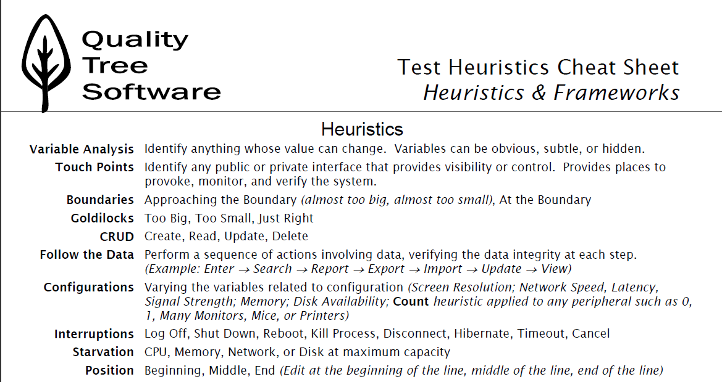
Test Ideas / Quick-and-Dirty
Download the full 2-page Cheat Sheet with ideas from Elisabeth Hendrickson, James Lyndsay, and Dale Emery on Qualitytree.com

Slide 192
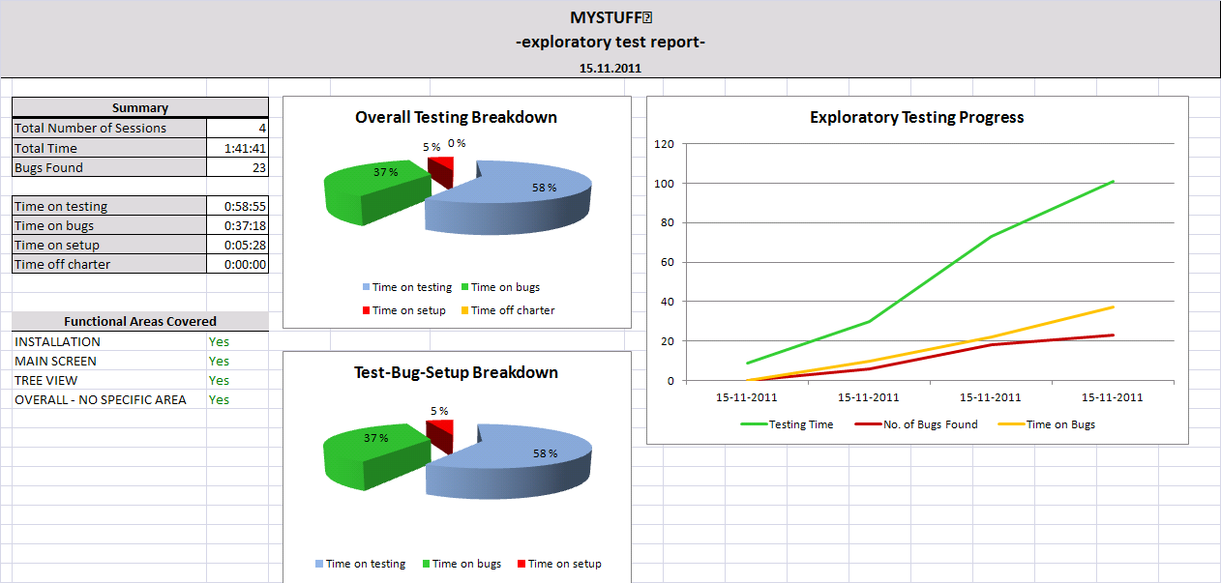
Työkalutuettu toteutus
Standalone-työkalu: Rapid Reporter
”Kattavuus” / suunnitelma:
Area / Idea list (session-sized backlog)
”Per-area playbook” wikissä
Muistiinpanotyypit:
CSV-tiedostot
Ajanlaskentaan vaikuttavat:
Test
Bug
Setup
OffCharter
Tulosmittareihin vaikuttavat:
Bug
Question
NextTime
Skannaustyökalu
Kattavuusarvioon vaikuttavat:
Environment
Area
Data
Example
Muistiinpanot:
Note

Slide 193
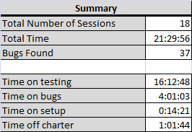
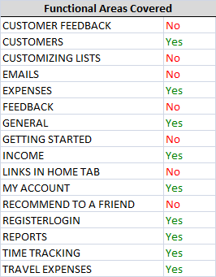
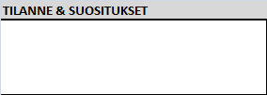
Testausraportti (esimerkki)

Slide 194
Sisältö
Hyväksymistestauksen rooli ja merkitys
Testaus järjestelmän tilaajalle ja omistajalle
Monitoimittajaympäristön erityispiirteet hyväksymistestaukselle
Laatutiedon rakentaminen palasille ja kokonaisuudelle
Laadun monet näkökulmat: toiminnallinen ja ei-toiminnallinen testaus; näkyvä toimituslaatu sekä jatkokehityksen helppous
Dokumentaation katselmointien rooli hyväksymistestauksessa
Hyväksymistestauksen suhde muuhun testaukseen: tilaajan ja toimittajan työnjako
Hyväksymistestauksen erot laskunmaksuun ja tuotantoonsiirtoon liittyen
Hyväksymistestauksen erilainen merkitys ketterissä menetelmissä
Onnistuneen hyväksymistestauksen edellytykset
Toimituskokonaisuuksien määrittely ja projektointi
Toimittajan valinta ja sopimukset
Vaatimusten ja odotusten hallinta
Toimittajayhteistyö
Kokonaisjärjestelmän ja osajärjestelmien tunnistaminen
Hyväksymistestauksen organisointi ja puitteet
Testausprosessi suunnittelusta läpivientiin
Toimittajan testauksien tarkastelu osana hyväksymistestausta
Ohjelmistokehityksen luonne, jatkuva muutos ja testauksen toistotarve
Testauksen työmäärät ja tehokkuus tuloksina ja kustannuksina
Riskiohjattu testaus: rajallisen työmäärän kohdistaminen
Havaintokirjausten käsittely ja muutoksista sopiminen
Testausympäristöt, testitapaukset ja testiaineisto
Testauksen hallinta, seuranta ja mittarit
Toistuva hyväksymistestaus ylläpitoluonteiselle kehitystyölle
Testaus vaatimuksia ja odotuksia vastaan
Sovellusalueosaamisen ja liiketoimintaprosessin osaamisen käyttö hyväksymistestauksessa
Vaatimusten järjestelmällinen läpikäynti
Testitapausten merkitys hyväksymistestaukselle
Hyväksymistestausta tukevat testitapaukset
Testitapausten priorisointi hyväksymistestaukselle: mistä tiedetään mikä on tärkeää liiketoiminnalle
Kelpuuttaminen käyttöön vs. todentaminen suhteessa vaatimuksiin

Slide 195
Testaus vaatimuksia ja odotuksia vastaan
Keinoja hyväksymistestien suunnitteluun ja testauksen suorittamiseen
Konkreettisia tuloksia
Hyväksymistestauksen testitapaukset
Riittävä ohjaus ja tietämys testien suorittamiseen rajallisessa aikataulussa
Sovellusalueosaamisen ja liiketoimintaprosessin osaamisen käyttö hyväksymistestauksessa
Vaatimusten järjestelmällinen läpikäynti
Testitapausten merkitys hyväksymistestaukselle
Hyväksymistestausta tukevat testitapaukset
Testitapausten priorisointi hyväksymistestaukselle: mistä tiedetään mikä on tärkeää liiketoiminnalle
Kelpuuttaminen käyttöön vs. todentaminen suhteessa vaatimuksiin

Slide 196
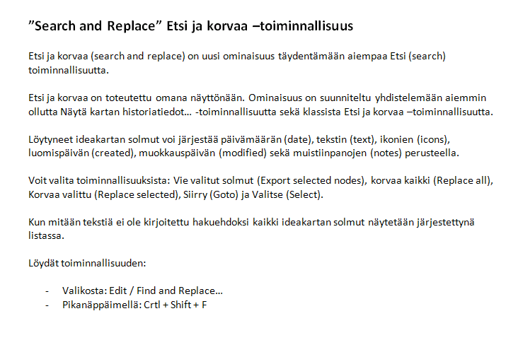
Free-Mind
HARJOITUS

Slide 197
Ydintaidot
Löydä ongelmia – tunnista kun sellainen on nenäsi edessä
Raportoi ongelmia – saa muille tieto siitä mitä olet oppinut ongelmista testatessa
Luo dokumentaatiota – tuki tiimille nyt ja myöhemmin, päällekkäisyyksiä välttäen ja avainasiat tunnistaen

Slide 198
"If it’s your decision to make, it’s design. If it’s not, it’s a requirement.“
– Alistair Cockburn

Slide 199
Pitäisi suunnitella testitapauksia – siis mitä ja miksi?
Testitapaukset ovat testauksen muistilista
Muistettava paljon testauksellisia tavoitteita sekä yksityiskohtia
Työtä jaettava useiden tekijöiden kesken
Testaustyöhön liittyy oleellisesti toistotarve
Etukäteissuunnittelun merkitys
Kiireessä kun jo odotetaan tuloksia (löytyneitä ongelmia) on helppoa tulkita valmius tarpeettoman kevyesti

Slide 200
Vaatimukset testauksen näkökulmasta
Riippuen organisaatiokulttuurista
Vaatimukset oletettavasti löytyvät kirjattuna sovituista dokumenteista, sisältäen kokousmuistiot muutoksista
TAI
Vaatimukset ovat mikä tahansa sellainen toive tai odotus, joka merkitsee jollekin merkittävälle sidosryhmälle
Todellisuudessa harvoin testaus rajataan vain selkeiden kirjallisten vaatimusten perusteella – testisuunnittelu laajentaa käsityksiin ja rivien välistä luettaviin asioihin
Eri sidosryhmät odottavat eri asioita, pitävät eri asioita tärkeinä.
Eivät tiedä mitä haluavat, ainakaan yksityiskohtaisella tasolla.
Halu ja tärkeys muuttuu ajan myötä opittaessa lisää ympäristötekijöistä ja tarpeista.

Slide 201
Vaatimukset testauksen näkökulmasta
”Jos odotat saavasi vaatimukset paperinippuna joka on leimattu yleispätevän totuuden leimalla, etsi toinen työ” – Kaner et al: ”Lessons Learned in Software Testing”
Parhaissakin tapauksissa dokumentaatio on epätäydellistä ja moniselitteistä, mutta silti valaisevaa ja avuksi.

Slide 202
Kelpuutus vs. Todennus Validation vs. verification
Kelpuuttaminen käyttöön
Validation: ”are we building the right product”
Kelpaako järjestelmä näillä ominaisuuksilla ja rajoitteilla käyttöön siten että se parantaa tilannetta ja vastaa hankinnan tarkoitusta?
Todentaminen suhteessa vaatimuksiin
Verification: ”are we building the product right”
Vastaako järjestelmä vaatimuksia ja määrityksiä, vaikka nämä sitten sattuisivatkin olemaan väärin suhteessa tarpeeseen?

Slide 203
Testitapauksiin liittyviä käsitteitä
Testijakso
Testiaineisto
Testitapaus
Testiympäristö
Testikierros
Notes:
Testivaatimus

Slide 204
Kysymyksen asettelu testauksessa
MITÄ MILLOIN KUKA KUINKA MIKSI
(MITEN)
Koitamme kohdistaa näitä…
…löytääksemme näitä…
B
liiketoiminta
PM
projekti
T
testaus
Testitapaus
Vakava
U
käyttäjä
Kattavuus?
…ja kertoaksemme jos on muuta ja millä tasolla tiedämme.
Kattavuus
VAATIMUKSET RISKIT KOODI YMPÄRISTÖT

Slide 205
Neljä kattavuusnäkökulmaa
…ja kertoaksemme jos on muuta ja millä tasolla tiedämme.
Vaatimuskattavuus
Kuinka paljon kirjatuista toiveista on toteutettu käytännössä?
Koodikattavuus
Kuinka paljon siitä mitä on toteutettu on kokeiltu käytännössä?
Riskikattavuus
Tiedetäänkö kaikki tai edes tärkeimmät asiat jotka voivat mennä pieleen?
Ympäristökattavuus
Tiedetäänkö toimintavarmuus suhteessa ympäristön muunneltaviin tekijöihin?
Kattavuus
VAATIMUKSET RISKIT KOODI YMPÄRISTÖT

Slide 206
Mikä on testitapaus?
Oppikirjamääritelmä:
Testitapaus käyttää yhtä tiettyä tilannetta tai ehtoa testattavassa järjestelmässä.
Testitapaus kuvaa mitä testata ja miten, ja ohjaa testaajaa (tai testausvälinettä) joka suorittaa testauksen.
Tämä ohjaus sisältää ohjeita testin alustamiseen ja suorittamiseen, sekä siihen mitä käyttäytymisiä tarkkailla ja kuinka arvioida lopputulos.
Tarkoitus
Tulos
MITÄ?
MITEN?
Askeleet
Käyttöohjeet
Vaihtoehtoiskustannus: ajan jota käyttää määritelläkseen/ dokumentoidakseen testit yksityiskohtaisesti, voisi käyttää myös muuhun. Mihin käytettynä aika on arvokkainta?

Slide 207
Testitapaus
Aineisto (kokoelma)
Tarkistus-lista (kokoelma)
Versiointi
Tehtävä
Vaatimus
Testi (kokoelma)
Suoritettu testi (status)
Suoritettu testi (uudelleenkäyttö)
Havainto
Raportointi
Suoritettu testi (muistiinpanot)
Kierrok-set
Notes:
Ei tasoa (level), vaan koko (S, M, L) ja owner.

Slide 208
Erilaisia testitapauksia
Toistotarve
Sisällytyssyy
Tehokas lopputuloksen tarkistus
Testaa kerran
Koska toimittajaan ei voi luottaa
Vain ihminen ajattelee monipuolisesti
Toista joskus
Koska liiketoiminnan painopiste eroaa
Tylsää toistoa
Automatisoi/ ohjeista tarkasti

Slide 209
Kattavuus: Toiminnallisuus vs. aineisto
Toiminnallisuus
Toiminnallisuustestaus
Aloitus- testaus
Erilaiset syötteet ja aineistot
Riski- testaus
Luotettavuus- testaus
Notes:
#3
Haastetta riittää, vaikka kokonaisuutta yksinkertaistetaan jättämällä toistaiseksi huomiotta muuttujat, joihin vaikuttaminen on ei ole suoraan testaajan vallassa. Kaksi päämuuttujaa, joita testaaja voi hallita, ovat ohjelmiston toiminnot ja toimintoihin liittyvä aineisto. Kattavassa testauksessa molemmat ulottuvuudet pyrittäisiin kattamaan - ja lisäksi vielä lisäulottuvuudet jotka aiheutuvat mm. ympäristömuuttujista ja ohjelman erilaisista tiloista. Toiminnallisuustestauksessa pyritään ensisijaisesti kattamaan ohjelmiston toiminnot jollakin aineistolla. Luotettavuustestauksen kannalta aineiston monipuolinen kattaminen on oleellista. Ihanteellinen tilanne olisi kyetä valitsemaan testit niin että ne kohdistuvat ohjelmiston riskeihin ja tätä lähestymistapaa kutsutaan riskien testaamiseksi.

Slide 210
Aineiston merkitys testaukselle
Testiaineisto on tietovarastoista sovellukselle käytön aikana tuleva syöte
Sekä käyttäjän käyttöliittymällä syöttämät tiedot että taustajärjestelmistä tulevat tiedot vaikuttavat sovelluksen toimintaan
Samaa aineistoa voi käyttää monessa testissä
Testien määrä = toiminnallisuus * aineistot * ympäristöt
Aineistot
Elinkaaritestit (End-to-end)
Toiminnallisuudet

Slide 211
Case 1

Slide 212
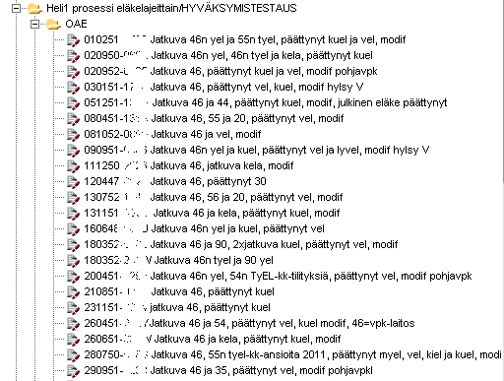
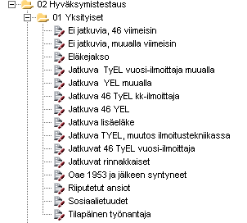
Testitapauksen koko / plan → lab
1 tapaus planissa → 5 labissä
1 tapaus planissa → 1 labissä

Slide 213
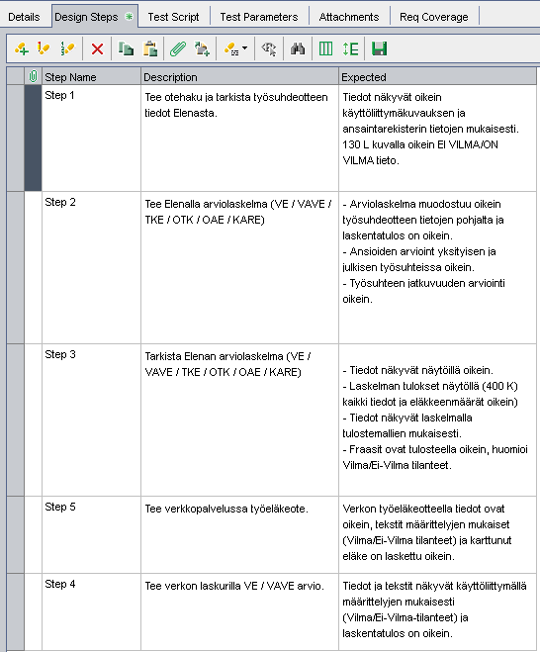
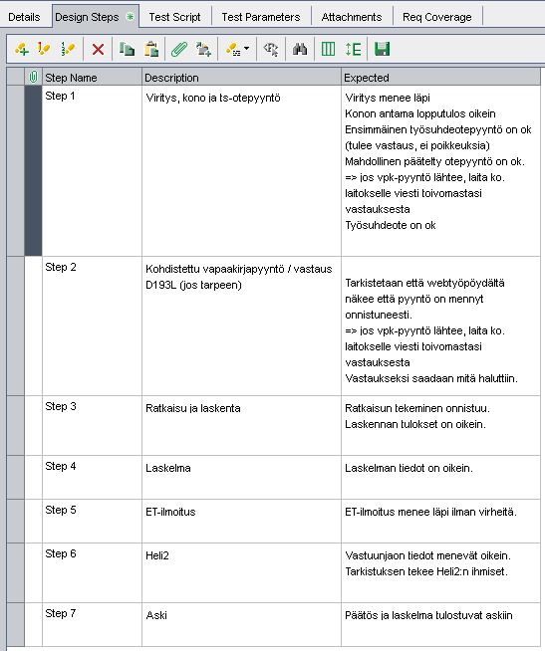
Yleiskäyttöaskeleet, kahden järjestelmän esimerkit

Slide 214
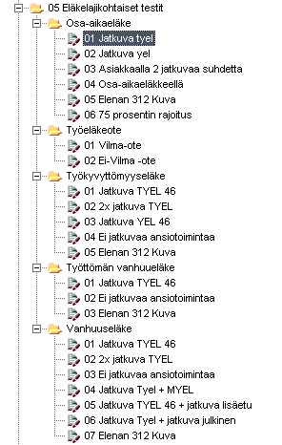
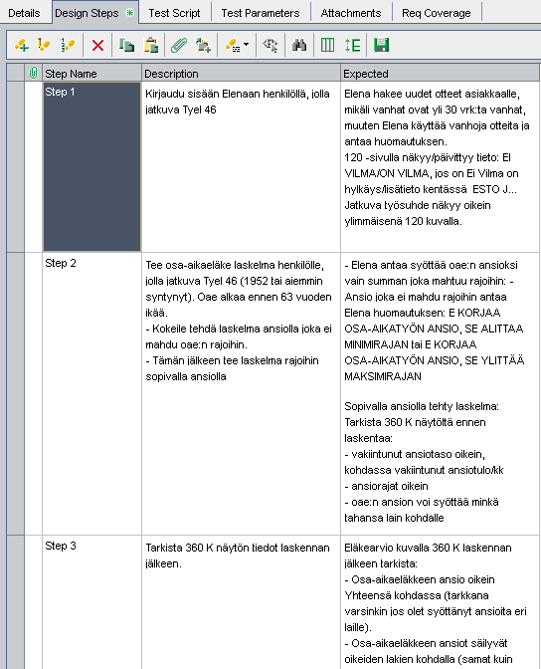
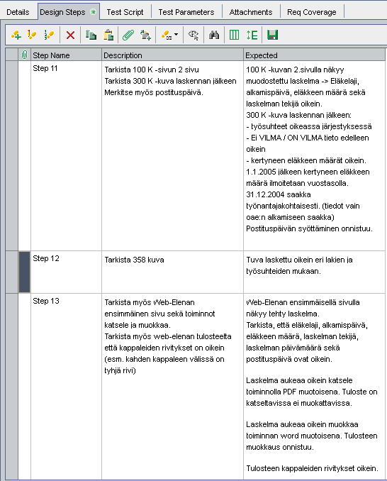
Yleiskäyttöaskeleet, määrittelyjen uudelleenkirjoitustapa

Slide 215
Case 2

Slide 216
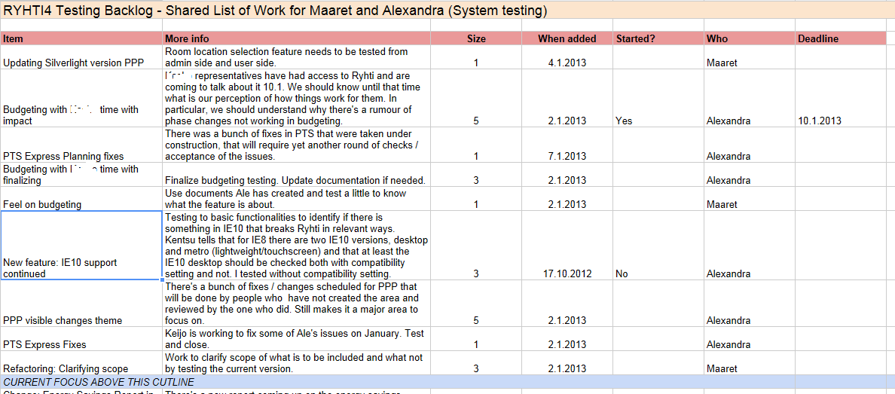
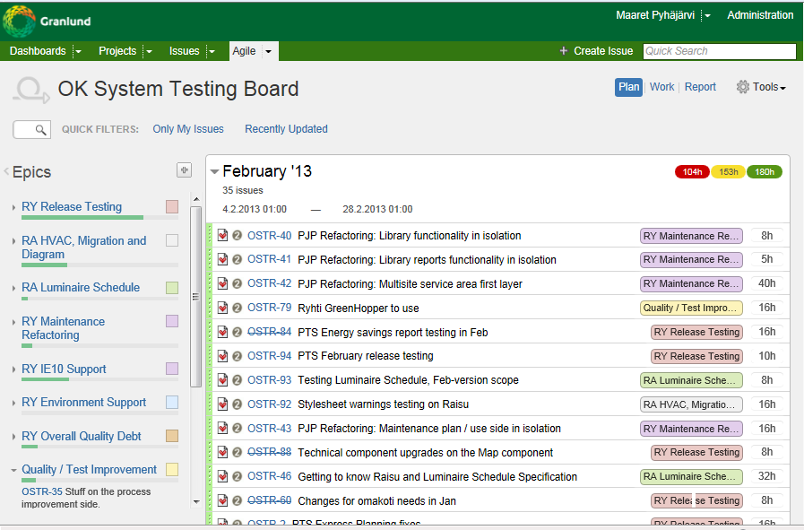
Testauksen työjono

Slide 217
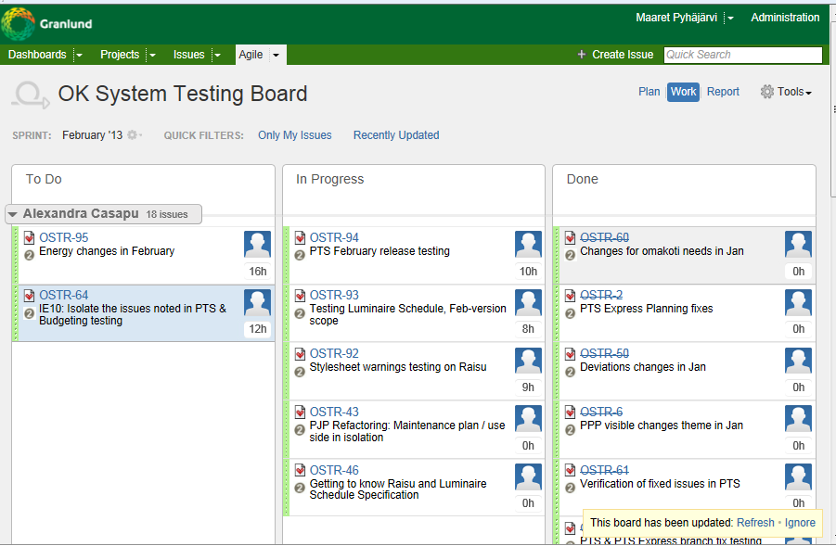
Kuukausisuunnittelu & seuranta

Slide 218
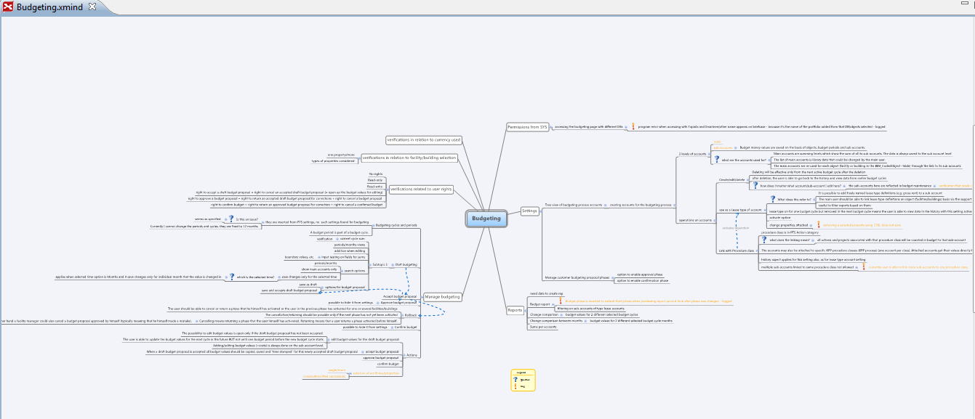
Keskustelu dokumentaation tukemana

Slide 219
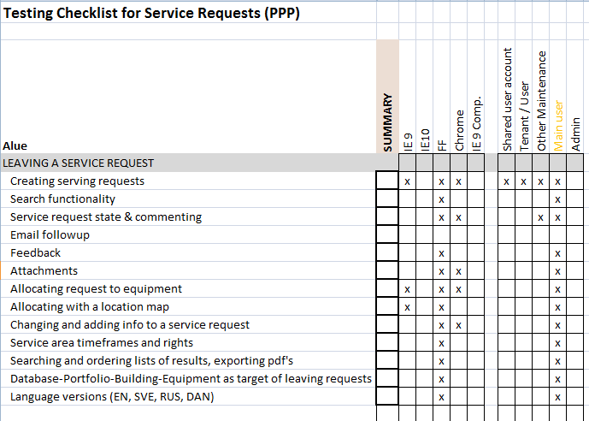
Tarkistuslistat

Slide 220
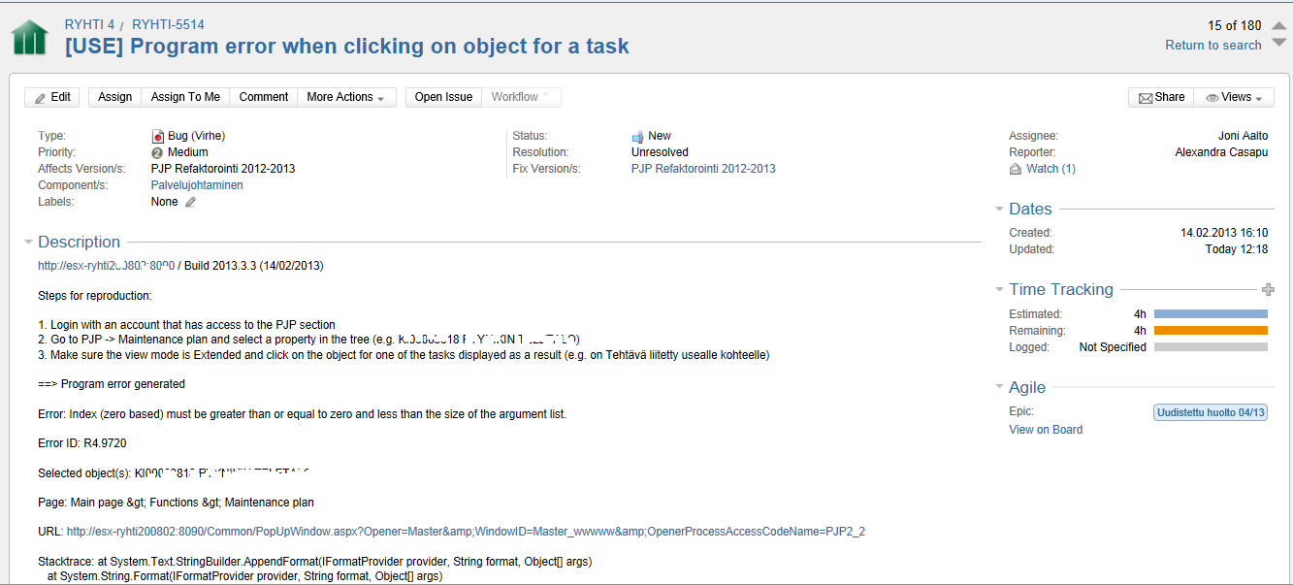
Selkeät havaintoraportit

Slide 221
Virhetilanteen tunnistaminen
Testaajan perustavaa laatua olevaa osaamista
Oltava jokaisella testausta tekevällä: puutteesta seuraa testien suoritus ilman tuloksia
Merkittävimpiä kehittämiskohteita henkilökohtaisen tuottavuuden lisäämiseksi
Monenlaisia virheitä
Kosmeettinen: kirjoitusvirheet, ulkoasu, yhdenmukaisuus
Toiminnallinen: kaatumiset ja jumittumiset, väärä toiminnallisuus
Tarkoitukseen sopivuus: ei ratkaise käyttäjän ongelmaa, vaikea ymmärtää
Vinoumat vaikuttavat arviointiin
Omat kokemukset, läheisten kokemukset, epämiellyttävien ihmisten kokemukset…
Lähiaikojen kokemukset, menneet kokemukset
Isot epäonnistumiset jotka koettu osuneeksi omaan nilkkaan

Slide 222
Odotetut tulokset testauksessa
Oikeanlainen toiminta pitää kyetä tunnistamaan - joskus se vaatii analysointia etukäteen.
Näyttää mielestäni ihan hyvältä...
Testaajan pitää haluta nähdä virheitä vaikka virhettä ei osattu testitapaukseen ennustaakaan

Slide 223
Hyväksymistestausta tukevat testitapaukset
Eri tilanteissa erilaisia lähtökohtia
Monitoimittajaympäristö – toimittajakohtaisuus saattaa korostua
Pitkät ketjut – jos peruslaatu on kunnossa
Yksityiskohtien tarkistukset vaatimuksista – jos peruslaatuun liittyy huolenaiheita
Keskeinen kysymys on ”millainen tarkistuslista auttaa meitä muistamaan mitä kaikkea piti katsoa osana hyväksymistestausta”
Suosikkimuotoni:
Aineistointensiiviset järjestelmät: aineistosta lähtevä toimintoketju
Toimintointensiiviset järjestelmät: aloituspaikoista lähtevä toimintoketju

Slide 224
Testitapauksen mallipohja
Testitapauksen tunniste ja otsikko
<hierarkiaa ilmaiseva numero><Yhden lauseen mahdollisimman yksilöivä selitys testin tarkoituksesta ja kohteesta>
Kuvaus testauksen kohteesta | <millaista asiaa tällä testillä testataan ”mitä”> <mistä tilanteesta testi lähtee liikkeelle> <millaisia asioita yleisesti tarkastellaan, mistä ollaan huolissaan miksi”> <yleiset ohjeet huolenaiheiden tarkistamiseksi, miten arvioidaan toimiiko vai onko huomioita raportoitavaksi>
Testiaineiston vaatimukset | <aineiston tai aineistojen kriteerit>
Toistotarve | <tilanteet joissa on tarpeen tarkastella samaa asiaa>
Tarkempi testiohje tarkistuksineen | <tarkastuslista katettavista huolenaiheista> <miten kunkin huolenaiheen osalta voidaan varmistua että huolenaiheen osalta ei ole huomioita>

Slide 225
Sovellusalueosaamisen ja liiketoimintaprosessin osaamisen käyttö hyväksymistestauksessa
Sovellusalueosaajan testauksenaikaisen tukilistan tarve vaihtelee
Usein otsikko riittää muistuttamaan
Huolenaiheena kiireen keskeltä nimetyt testaajat, joilla intressinä nopea paluu normaalitöihin
Dokumentaatio tehdään palvelemaan projektin sekä ylläpidon tarpeita
Dokumentaation ulkopuolelta saa ja pitää testata: tavoitteena ymmärtää järjestelmää tuotantokäytön kannalta

Slide 226

Yksityiskohtaisten ohjeiden tarve?
Onko oikea toiminnallisuus kuvattu testien ulkopuolella?
Toteutuspuolen toiminnallisuus- ja arkkitehtuurimäärittelyt
Kuinka tehdään –ohjeet
Odotus testauksen tekijöiden taidoille
Satunnainen poikkeaminen testaustehtäviin, ei aikaa ajatella - “Vain yksi dokumentti testaajalle”
Testaajalta odotetaan pohdintaa ja laajennoksia
Dokumentaation omistajuus ja ylläpidon huomiointi
Testaus etenkin kaipaa dokumentaatiota ylläpitovaiheeseen
Voiko olettaa että kenenkään muun ylläpitämä dokumentaatio palvelee testauksen tarkoituksia?
Suojautumisen tarve
Tiukan aikataulun tiukat prioriteetit ja niiden seuraukset usein vaikea ymmärtää etukäteen
Oman ja asiakasorganisaation kulttuuri vaikuttaa merkittävästi

Slide 227
Testitapausten toistettavuudesta
Testitapauksen suunnitteluun kuuluu merkittävästi työtä
Työtä tehdessä kannattaa jo huomioida että samoihin asioihin palataan testauksessa useaan kertaan
Virhekorjausten ja muutosten jälkeen tarpeen varmistua toiminnallisuudesta
Eri toimituserät ja jatkokehitystarpeet tuovat muutoksia
Oikean toistettavuuden saavuttamiseksi mietittävä ennen kaikkea testin tarkoitusta
Toistettavuus ei ole yksityiskohdissa, vaan testin olemassaolon syyssä

Slide 228
ERÄS ESIMERKKI HUONEENTAULU – TESTITAPAUSTEN SUUNNITTELUN YHTEISET SÄÄNNÖT Kirjoitamme testitapauksemme hyvällä suomenkielellä lyhenteet aukikirjoittaen Testitapauksemme kuvaavat käyttötilanteita joilla on alku ja loppu. Toistamisen eroin hoidamme luomalla useita testitapauksia. Testitapauksemme on suunnattu opettamaan uusille testaukseen mukaan tuleville ohjelmiston käyttöä ja rajauksia irrallaan vaatimusmäärittelyistä. Yhden testitapauksemme suorituksen tavoiteaika on puoli tuntia: ei liian pieni eikä liian suuri. Testitapauksiamme suunnitellessa mietimme aktiivisesti monipuolisuutta ja erilaisia käyttötilanteita ja huolehdimme vaihtoehtoisten polkujen suunnittelusta mukaan testeihimme.

Slide 229
Testitapausten tavoitteita
Muistaa tarkastella jotain keskeisiä huolenaiheita
Perustoiminnot ketjussa toimivat (edelleen)
Ei ole tilanteita jotka sallivat tekemisiä joita ei olisi tarkoitus sallia
Toiminnot sallivat luonnollisen työrytmin (mielen muuttaminen ja keskeytykset, jatkaminen, korjaaminen)
Saman toiminnon voi tehdä useammasta paikasta ja useammalla tavalla
Tuki ja päätökset ohjelmistolta ohjaavat käyttäjäänsä oikeaan suuntaan
Yleisiä periaatteita noudatetaan

Slide 230
Täysin kattava testaus on mahdotonta
Testataksesi kaiken, sinun täytyisi:
Testata jokaisen muuttujan jokainen mahdollinen syöte.
Testata jokainen mahdollinen yhdistelmä syötteitä ja muuttujia.
Testata jokainen mahdollinen toimintoketju ohjelman läpi.
Testata jokainen laitteisto/ ohjelmistokonfiguraatio, mukaanlukien palvelinkonfiguraatiot jotka eivät ole hallinnassasi.
Testata jokainen tapa, jolla käyttäjä saattaisi yrittää käyttää sovellusta.

Slide 231
Neljä kattavuusnäkökulmaa
…ja kertoaksemme jos on muuta ja millä tasolla tiedämme.
Vaatimuskattavuus
Kuinka paljon kirjatuista toiveista on toteutettu käytännössä?
Koodikattavuus
Kuinka paljon siitä mitä on toteutettu on kokeiltu käytännössä?
Riskikattavuus
Tiedetäänkö kaikki tai edes tärkeimmät asiat jotka voivat mennä pieleen?
Ympäristökattavuus
Tiedetäänkö toimintavarmuus suhteessa ympäristön muunneltaviin tekijöihin?
Kattavuus
VAATIMUKSET RISKIT KOODI YMPÄRISTÖT

Slide 232
Testauksen optimointi
Liiketoiminnan näkökulma: mikä on tärkeää ja keskeistä? mistä pitää tietää erityisesti?
PRIORI-SOINTIA
Käyttäjän näkökulma: mitä kaikkea järjestelmällä / sovelluksella / komponentilla voidaankaan tehdä?
LAA-JUUTTA
Arkkitehtuurin näkökulma: mikä voi vaikuttaa ja mihin? minkä suhteen uskaltaa optimoida?
PRIORI-SOINTIA
Eri näkökulmien ymmärtäminen ja yhdistäminen säästää merkittävästi työmääriä. Vain käyttäjän näkökulmaa käyttäen testaamme liiankin sokkona.

Slide 233
Testitapausten priorisointi hyväksymistestaukselle: mistä tiedetään mikä on tärkeää liiketoiminnalle
Kaikki vaatimukset eivät ole samanarvoisia
Usein käytetty toiminnallisuus
Toiminnallisuus jonka lopputuloksen oikeellisuutta järjestelmän käyttäjän on mahdoton arvioida → virheellinen lopputulema vaikuttaa ketjussa eteenpäin
Usein vaatimuksia priorisoidaan osana vaatimusten hallintaa
Ei kuitenkaan kuvaa suoraan testaukseen kohdistuvia prioriteetteja
Lähtökohtana järjestelmäriskit: mikä ei saa olla rikki, minkä rikkinäisyydestä toimittajan osaaminen huomaamiseen on kyseenalaistettavaa?

Slide 234
Milloin on testattu riittävästi kokonaisuuden näkökulmasta ja kuinka arvioida
Case 1
Tavoite: Testauksen kohtuuttomat kattavuustavoitteet keskusteluun
"Vaatimuskattavuus 100 %”
"Koodikattavuus 100 %”
"Regressiokattavuus 40-70 %"
Pureutuminen "vaatimuskattavuuden" erilaisiin käsityksiin ja varsin erilaisiin prosentteihin

Slide 235
Regressiotestaus
Regressio = taantuma
Asiat jotka ennen toimivat eivät toimi nyt
Regressiotestaus on aiemmin läpäistyjen testien ajamista uudelleen sivuvaikutusten etsimistarkoituksessa
Suoritetaan aiemmin jo läpäistyjä testejä sivuvaikutusten löytämiseksi
Uusia virheitä syntyy korjauksen vaatimien muutosten seurauksena.
Testi löytää virheen
Virhe korjataan ja tarkka tilanne testataan uudelleen (re-test, uudelleen testaus)

Slide 236
Hyväksymistestauksen automatisointi
Kuten kaikkeen toisteiseen testaukseen, myös hyväksymistestaukseen kohdistuu automatisointitoiveita
Automatisoinnin haasteena käyttöliittymäautomaation herkkyys muutoksille: testit vaativat jatkuvaa ylläpitotyötä
Automatisoidut hyväksymistestit kannattaa vastuuttaa ajettavaksi toimittajan / tekijäorganisaatioiden puolesta ja sen jälkeen jättää testaamatta hyväksymistestauksessa
Valvontamekanismi että testit on ajettu on edelleen mahdollinen
Pyrkimyksenä on huolehtia että hyväksyminen voi tapahtua, ei että hyväksymistestausporukka saa estävän virheen kiinni nopeasti
Hyväksymistestauksen näkökulman testit toimivat toisinaan toimittajan testejä paremmin valmiusasteen kertojina: ei vain kuten määritelty, vaan kuten tarkoitettu käyttöön

Slide 237
Käyttäjä vs. Testaaja
Käyttäjän virheiden löytäminen testaajaa tehottomampaa
Kuka tahansa voi vahingossa osua virheisiin, tavoitteellisuus ja tehokkuus luonnehtivat testaajaa
Tehokas testaus
Sisäisesti tehokas: virheitä löytyy nopeammin kuin tavallisessa käytössä
Ulkoisesti tehokas: Löydetyt virheet ovat merkittäviä kokonaisuuden kannalta
Erilaiset keinot eri vaiheissa omaavat eri tehokkuuden
Notes:
Kerro tarina Whittaker.

Slide 238
Vaatimusten lukeminen ”testaajana”, testi-ideat
Kuvattu toiminnallisuus kuten kirjattu
Kuvattu toiminnallisuus erilaisilla aineistoilla ja syötteillä, eri käyttöoikeuksilla ja eri ympäristöissä
Kuvattujen toiminnallisuuksien käyttö kun syötteet ja aineistot eivät olekaan ihan täydellisiä
Kuvattujen toiminnallisuuksien käyttö ketjuissa todellisiin tilanteisiin
Testiheuristiikat, esim. CRUD (Create – Luo; Read – Lue; Update – Päivitä; Delete – Poista)

Slide 239
Hyvien testien ominaisuuksia
Teho. Jos ongelma on, testi paljastaa sen.
Merkitys. Jos testi paljastaa ongelman, se on todellinen.
Arvo. Testi paljastaa asioita joita asiakkaasi haluavat tietää järjestelmästä tai projekteista.
Uskottava. Asiakkaasi uskovat että testin sisältämä toiminta tapahtuu oikeassa elämässä.
Edustava. Käyttäjän oikeasti kohtaamien asioiden osalta.
Toistoa välttävä. Testi edustaa ryhmää joka kohdistuu samaan riskiin.
Motivoiva. Testillä löytynyt ongelma halutaan korjata.
Suoritettava. Voidaan toteuttaa kuten tarkoitettiin.
Ylläpidettävä. Helppo päivittää muutoksissa.
Toistettava. Helppoa ja halpaa uudelleen käyttää.
Paljastava. Opettaa jotain omista kriittisistä oletuksistamme.
Kattava. Käsittelee ominaisuuksia joita muut testit eivät kosketa
Helppo arvottaa. Tiedetään löytyykö virhe.
Auttaa ongelman paikallistamisessa. Tietoa vikaa paikallistavalle ohjelmoijalle.
Sopivan monimutkainen. Perusvakauden jälkeen edustaa paremmin kokeneiden käyttäjien käyttötilanteita.
Jäljitettävissä. Pystyt selittämään, perustelemaan ja todistamaan että se suoritettiin.
Kustannus. Sisältää niin ajan kuin työmäärän, samoin kuin suorat kustannukset.
Vaihtoehtoiskustannus. Mitä muuta työtä testi sai jättämään tekemättä?
Eri testeille eri ominaisuudet tärkeitä. Ominaisuudet osin keskenään ristiriidassa.

Slide 240
Lopetusharjoitus: Hyväksymistestauksen tarve ja tila
Päivitetään kurssin alussa tehtyä analyysia hyväksymistestauksen tarpeesta ja tilasta
Katse tulevaan: millaisia uusia mahdollisuuksia ja uhkia löysimme?
Nykytila, pohja
Tulevaisuus, muutos
Vahvuudet
Mahdollisuudet
Heikkoudet
Uhat

Slide 241
Kysymyksiä, ajatuksia Hyväksymistestaus
Hyväksymistestauksen rooli ja merkitys
Testaus järjestelmän tilaajalle ja omistajalle
Monitoimittajaympäristön erityispiirteet hyväksymistestaukselle
Laatutiedon rakentaminen palasille ja kokonaisuudelle
Laadun monet näkökulmat: toiminnallinen ja ei-toiminnallinen testaus; näkyvä toimituslaatu sekä jatkokehityksen helppous
Dokumentaation katselmointien rooli hyväksymistestauksessa
Hyväksymistestauksen suhde muuhun testaukseen: tilaajan ja toimittajan työnjako
Hyväksymistestauksen erot laskunmaksuun ja tuotantoonsiirtoon liittyen
Hyväksymistestauksen erilainen merkitys ketterissä menetelmissä
Onnistuneen hyväksymistestauksen edellytykset
Toimituskokonaisuuksien määrittely ja projektointi
Toimittajan valinta ja sopimukset
Vaatimusten ja odotusten hallinta
Toimittajayhteistyö
Kokonaisjärjestelmän ja osajärjestelmien tunnistaminen
Hyväksymistestauksen organisointi ja puitteet
Testausprosessi suunnittelusta läpivientiin
Toimittajan testauksien tarkastelu osana hyväksymistestausta
Ohjelmistokehityksen luonne, jatkuva muutos ja testauksen toistotarve
Testauksen työmäärät ja tehokkuus tuloksina ja kustannuksina
Riskiohjattu testaus: rajallisen työmäärän kohdistaminen
Havaintokirjausten käsittely ja muutoksista sopiminen
Testausympäristöt, testitapaukset ja testiaineisto
Testauksen hallinta, seuranta ja mittarit
Toistuva hyväksymistestaus ylläpitoluonteiselle kehitystyölle
Testaus vaatimuksia ja odotuksia vastaan
Sovellusalueosaamisen ja liiketoimintaprosessin osaamisen käyttö hyväksymistestauksessa
Vaatimusten järjestelmällinen läpikäynti
Testitapausten merkitys hyväksymistestaukselle
Hyväksymistestausta tukevat testitapaukset
Testitapausten priorisointi hyväksymistestaukselle: mistä tiedetään mikä on tärkeää liiketoiminnalle
Kelpuuttaminen käyttöön vs. todentaminen suhteessa vaatimuksiin

Slide 242
Saatesanat kurssin päätteeksi
Suunnittelu alkaa sopimuksesta ja projektisuunnitelmasta
Hyväksymistestausta voi valmistella irrallaan muusta projektitekemisestä, seuraten muutoksia
Varhainen palaute on projektin etu: katselmoinnit, inkrementaaliset toimitukset, materiaalien jakaminen
Suorituksen aikana näkyvyys etenemiseen tärkeä: saadaanko oikeasti testattua mitä pitikin, pohjana testisuunnitelman sijoittaminen testausajanjaksolle
Asiat harvoin menevät niinkuin elokuvissa: tutustu riippuvuuksiin ja varaudu riskeihin – virheitäkin pitää varmaan korjata

